Slide 1
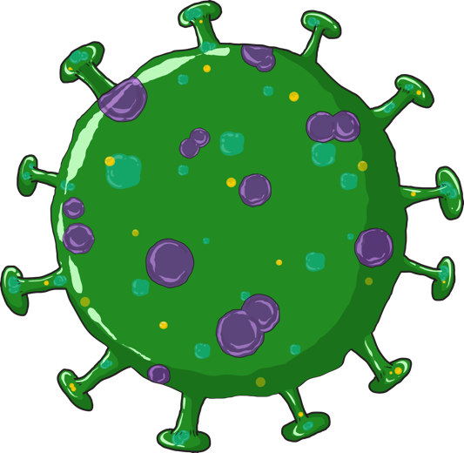
COVID-19
பதில் மற்றும் கட்டுப்படுத்தும் நடவடிக்கைகள்
ANM, ASHA, AWW-க்கு பயிற்சியளித்தல்

Slide 2
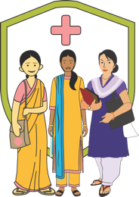
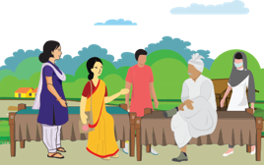
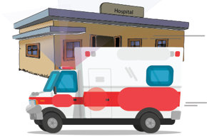
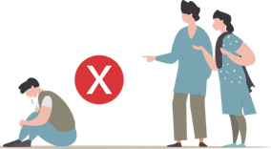
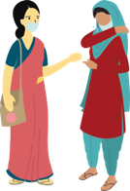
நாம் என்ன கற்றுக் கொள்ளப் போகிறோம்?
1
6
தனிமனித பாதுகாப்பு
நேரடியாகவோ அல்லது மறைமுகமாகவோ பாதிக்கப்பட்ட ஆயிரக்கணக்கான சமூக உறுப்பினர்களுக்கு செய்தியை கொண்டு செல்ல முன்னணி ஊழியர்கள் உழைப்பார்கள். மேலும் அதே நேரம், தங்களின் சொந்த பாதுகாப்பையும் அவர்கள் கவனித்துக் கொள்ள வேண்டிய அவசியம் உள்ளது.
FLW -ன் பங்கு
ஒவ்வொரு முன்னணி பணியாளரும் ஆற்றும் பங்கு குறித்தும், COVID-19 பற்றி அவர் என்னென்ன புரிந்து கொள்ள வேண்டிய அவசியம் உள்ளது என்பது பற்றியும் இந்த அமர்வு கூறுகிறது.
COVID-19
2
சமுதாயத்துக்கு வழங்கும் தகவல்
கை கழுவல், இருமல் சுகாதாரம், சமூக ஒன்றுகூடலை தவிர்த்தல் மற்றும் HRG ஆகியவை பற்றிய தகவலறிவை FLW
சமுதாயத்துக்கு தருவது குறித்து இந்த பிரிவு கூறுகிறது.
5
ஆதரவு பொதுநல சேவைகள் :
சமுதாயத்தில் COVID –ஐ எதிர்கொள்வதில் சமுதாய வலையமைப்புக்கள் ஆற்றும் பங்கு என்ன, தேவைப்படும் சேவைகள் என்னென்ன: வீட்டு பராமரிப்பு, நகர்ப்புற மற்றும் ஊரக பகுதிகளில் வீட்டில் தனிமைப்படுத்துதல் போன்றவை.
3
4
சமுதாய கண்காணிப்பு
தொடர்பு கண்டுபிடிப்பு முறைகள்,
எவ்வாறு தொடர்பு உண்டாவதை அடையாளம் காண்பது, வைரஸ் தாக்குதல் இருப்பவர்களாக சந்தேகிக்கப்படுபவர்கள், அறிகுறிகள் உள்ளவர்கள் அல்லது அறிகுறிகளே இல்லாதவர்கள் ஆகியோரை ஆதரிப்பதற்கான வழிகாட்டுமுறைகள் என்னென்ன போன்றவற்றை இந்த அமர்வு விவாதிக்கிறது
களங்கம் மற்றும் பாகுபாடு
பல்வேறு நிலைகளில் இழிவுபடுத்தும் நடவடிக்கைகளுக்கு காரணமான கொரோனா வைரஸை சுற்றியுள்ள கட்டுக்கதைகள் மற்றும் தவறான கருத்துக்கள் மற்றும் பல்வேறு பயங்களைப் பற்றி இந்த அமர்வு விளக்குகிறது, மேலும், FLW-ன் பங்கு மற்றும் அதனால் என்ன செய்ய இயலும் என்பது பற்றியும் இந்த அமர்வு கூறுகிறது
02
Notes:
COVID-19 –ஐ சமாளிக்க உதவுவதில் அவர் என்ன பங்காற்ற வேண்டும்
சமூகத்திலுள்ளவர்கள் தங்களை பாதுகாப்பாக வைத்துக் கொள்ள என்ன தகவல் தேவைப்படுகிறது மற்றும் எவ்வாறு FLW இந்த தகவலை சமூகத்து வழங்கும்?
சமூக கண்காணிப்பு என்றால் என்ன மற்றும் சமூக கண்காணிப்பை எவ்வாறு நடத்துவது, யார் அறிகுறிகள் மற்றும் அடையாளங்களை கொண்டுள்ளார், யார் தொற்று பாதிக்கப்பட்டும், தொற்று அறிகுறிகளை காட்டாமல் உள்ளார்
களங்கம் என்றால் என்ன மற்றும் ஏன் அது உண்டாகிறது மற்றும் எவ்வாறு உதவுவது.
எவ்வாறு வீட்டில் தனிமைப் படுத்தப்பட்டவர்களுக்கு உதவுவது மற்றும் அவரது குடும்பத்தினர் என்ன பாதுகாப்பை எடுத்துக் கொள்ள வேண்டும்
FLW-களின் தனிநபர் பாதுகாப்பு

Slide 3
அமர்வு 1
பதிலுக்கான தகவல் தொடர்பு மற்றும் கட்டுப்படுத்தும் நடவடிக்கைகள்
03

Slide 4
ANM, ASHA & AWW – ன் பங்கு
ஹெல்த் - ANM
DSO/MO-ன் வழிகாட்டுதலின் கீழ்
ஹெல்த் - ASHA, CHV (நகர்ப்புற பகுதிகளில்) மற்றும் ICDS –AWW, ஆஷா ஃபெசிலிடேட்டர் மற்றும் CDPO –ன் வழிகாட்டலின் கீழ்.
தகவல் தெரிவிக்கவும்
(a) COVID நிகழ்வின் பல கட்டங்களின் போது சமூக ஒன்றுகூடலை தவிர்த்தல் (social
Distancing) உள்ளிட்ட தடுப்பு மற்றும் கட்டுப்பாட்டு நடவடிக்கைகள்
(b) கட்டுக்கதைகள் மற்றும் தவறான கருத்துக்களை எதிர்கொள்ளல்;
பின்வருபவற்றில் DSO-ஐ ஆதரிக்கவும் –
(a) SOPs-ன்படி தொடர்பு கண்டுபிடிப்பு
(b) நகர்ப்புற மற்றும் ஊரக பகுதிகளில் (வீட்டில் தனிமைப்படுத்துதல், வீட்டு பராமரிப்பு, HRG மற்றும் சாத்தியமான கொரோனா பாதிப்பாளர்களுக்கான ஆதரவு சேவைகள்) மற்றும்
(c) உளவியல் சமூக பராமரிப்பு மற்றும் பாகுபாட்டு களங்கம் மற்றும் பாகுபாடு
COVID-19 கொள்ளை நோயின் பல்வேறு கட்டங்களில் அறிவிப்பு மற்றும் கருத்து தெரிவித்தல் (எவருக்கும் நோய் இல்லை, இறக்குமதி/ அங்கொன்றும், இங்கொன்றுமான பாதிப்பாளர்கள், கொத்துக்கொத்தாக பாதிப்பாளர்கள் மற்றும் சமுதாயம் முழுவதும் பரவல்)
தனிப்பட்ட பாதுகாப்பு மற்றும் முன்னெச்சரிக்கைகள்
COVID-19 IEC உபகரணங்களின் திறமையான உபயோகிப்பை மேற்பார்வையிடல்
தனிமனித தொடர்பு மூலம் சமுதாய விழிப்புணர்வு
(a) சமூக ஒன்றுகூடலை தவிர்த்தல் உள்ளிட்ட தவிர்ப்பு மற்றும் கட்டுப்பாட்டு நடவடிக்கைகளை மேற்கொள்ளல்
(b) கட்டுக்கதைகள் மற்றும் தவறான கருத்துக்களை எதிர்கொள்ளல்;
பின்வருபவை உள்ளிட்ட வீட்டுக்கு வீடு கண்காணிப்பில் ANM/ மேற்பார்வையாளரை ஆதரித்தல்
(a) HRG மற்றும் சாத்தியமான பாதிப்பாளர்களை அடையாளம் காணல்
(b) நகர்ப்புற மற்றும் ஊரக பகுதிகளில் மருத்துவ சேவைகளை மேற்கொள்ளல் மற்றும்
(c) உளவியல் சமூக பராமரிப்பு மற்றும் பாகுபாட்டு களங்கம் மற்றும் பாகுபாடு
COVID-19 கொள்ளை நோயின் பல்வேறு கட்டங்களில் அறிவிப்பு மற்றும் கருத்து தெரிவித்தல் (எவருக்கும் நோய் இல்லை, இறக்குமதி/ அங்கொன்றும், இங்கொன்றுமான பாதிப்பாளர்கள், கொத்துக்கொத்தாக பாதிப்பாளர்கள் மற்றும் சமுதாயம் முழுவதும் பரவல்)
தனிப்பட்ட பாதுகாப்பு மற்றும் முன்னெச்சரிக்கைகள்
COVID-19 IEC உபகரணங்களின் உபயோகிப்பு
04

Slide 5
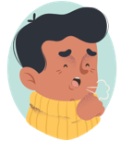
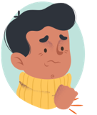
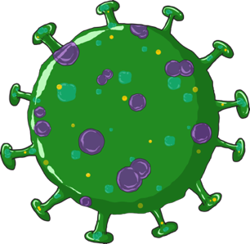
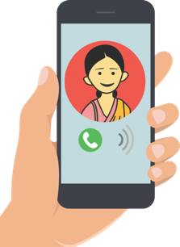
COVID-19 பற்றி புரிந்து கொள்வோம் வாருங்கள்.
COVID-19 –ன் பொது அறிகுறிகள் என்னென்ன?
COVID-19 என்பது
கொரோனாவைரஸ் நோய் –
2019 ஆகும்.
காய்ச்சல், இருமல் மற்றும்
சுவாசிப்பதில் சிரமம்
ஆகியவை COVID-19-ன்
அறிகுறிகளாகும்.
உங்களுக்கு இந்த அறிகுறிகள் இருந்தால் மற்றும் ஒரு ஆய்வுக்கூடத்தால் உறுதி செய்யப்பட்ட ஒரு நோய்கடத்தியாக நீங்கள் இருந்தால், மாநில ஹெல்ப்லைன் எண் அல்லது இந்திய அரசு சுகாதாரம் மற்றும் குடும்ப நல அமைச்சகம், 24x7 ஹெல்ப்லைன் எண் 011-2397 8046, 1075 அல்லது உங்களின் ASHA/ANM-ஐ உடனடியாக தொடர்பு கொள்ளவும்.
SARS-CoV-2 என்று பெயரிடப்பட்ட
ஒரு கொரோனாவைரஸால்
இது உண்டாகிறது.
05
Notes:
நோயின் பெயர் COVID-19. இதுதான் கொரோனா வைரஸ் நோய் – 2019-ல் கண்டுபிடிக்கப்பட்டது. இந்த நோயை உண்டாக்கும் உயிரினம் SARS-CoV-2. இதன் விரிவாக்கம் - Severe (ஏனெனில் இது serious ஆன ஒன்று) Acute Respiratory Syndrome- கொரோனா வைரஸ்.
.2. கொரோனா வைரஸ்கள் SARS, HINI (பன்றிக் காய்ச்சல்) மற்றும் சாதாரண ஜலதோஷம் மற்றும் இன்ஃப்ளூயன்ஸா போன்ற பல்வேறு நோய்களை உண்டாக்குகின்றன.
காய்ச்ஹ்கல், இருமல் மற்றும் மூச்சு விடுவதில் சிரமம் போன்றவை COVID-19-ந் அறிகுறிகளாகும்.
இந்த அறிகுறிகளை ஒருவர் பார்த்தால், அவர் உடனடியாக இந்த ஸ்லைடில் கொடுக்கப்பட்டுள்ள அரசு ஹெல்ப்லைன் எண்ணை உடனடியாக தொடர்பு கொள்ளவும்.
நீங்கள் தொடர்பிலுள்ள ஒரு நபர் COVID-19 பாசிடிவ் ஆக அடையாளம் காணப்பட்டதாக உங்களுக்கு தெரிய வந்தால், அவர் உடனடியாக ஹெல்ப்லைன் எண்களை தொடர்பு கொள்ள வேண்டும்.

Slide 6
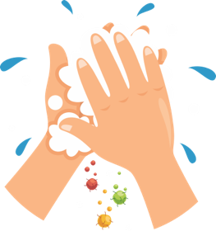
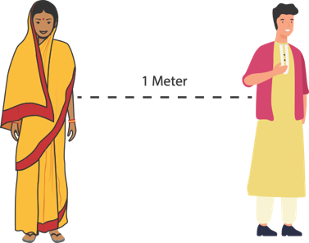
அமர்வு 2
தடுத்தல் : சமுதாயத்தில் பாதுகாப்பான பழக்கங்கள்
சமூக
ஒன்றுகூடல்கள்
தவிர்ப்பு
கை
சுகாதாரம்
சுவாச
சுகாதாரம்
உயர் ஆபத்து
குழுக்கள்
06

Slide 7
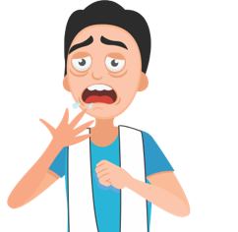
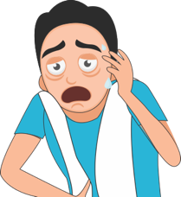
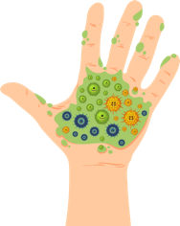
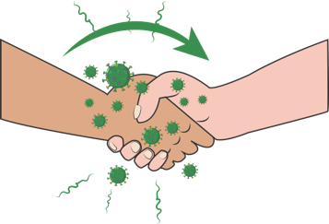
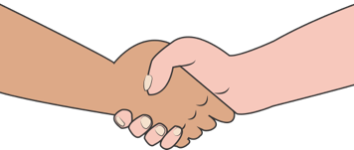
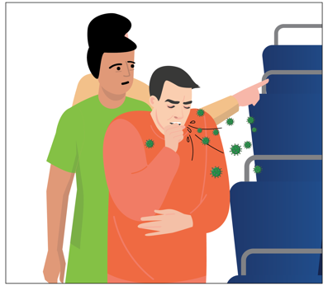
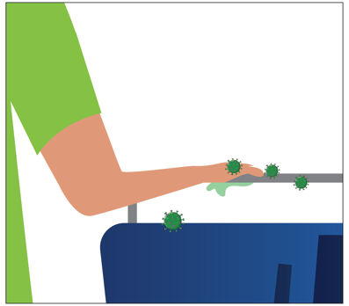
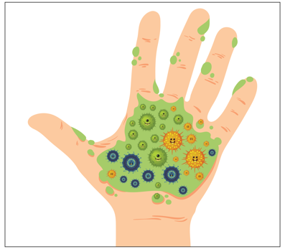
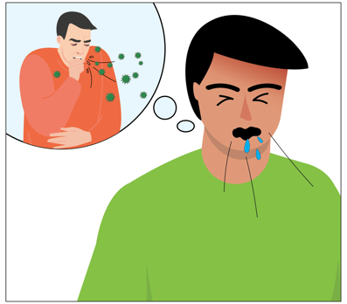
பரவும் முறைகள்
நோய்த்தொற்றால்
பாதிக்கப்பட்டவரின் தும்மல் /
இருமல்
நோய்த்தொற்று
எச்சில் துளிகள்
நோய்த்தொற்று எச்சில்
துளிகள் உங்களின்
கைகளில் படிகின்றன
ஏதேனும் ஒரு மேற்பரப்பை
அல்லது ஒரு நபரை
தொடுகையில்
நோய்க்கிருமி (வைரஸ்)
இடம் மாறுகிறது
நோய்த்தொற்று
பாதிப்புள்ளவரின் தும்மல் /
இருமல்
நோய்த்தொற்று
எச்சில் துளிகள்
நோய்த்தொற்று எச்சில்
துளிகள் உங்களின்
கைகளில் அமர்கின்றன
நோய்க்கிருமி
(வைரஸ்) இடம் மாறுகிறது
07
Notes:
உங்களுக்கு தொற்று எவ்வாறு உண்டாகிறது?
தொற்று பாதித்த ஒரு நபரின் சுவாசத் துளிகள் மூலமாக வைரஸ் பயணிக்கிறது. ஒரு நபர் தும்மும் போது அல்லது இருமும் போது, கைகள் வாயை மூடியிருந்தால், வைரஸ் அந்த நபரின் கைகளில் படிகிறது அல்லது சுவாசத்துளிகள் மேற்பரப்புகளில் சிந்துகின்றன. மேற்பரப்பு/ கையிலிருந்து, சுவாசத்துளிகள் தொற்று பாதிக்கப்படாத மற்றொருவரின் கைகளுக்கு மாறுகிறது. அந்த நபரின் கை, மூக்கு, கண்கள் அல்லது வாயில் படுகையில், வைரஸ் உடல் அமைப்புக்குள் சென்று விடுகிறது. உடலிலிருந்து வெளியே வந்த பின்னர், எவ்வளவு காலம் இந்த வைரஸ் வாழும் எந்று தெரியவில்லை. ஆனால் அடிக்கடி கைகளை சுத்தம் செய்வது மற்றும் தொற்று பாதித்த கைகளால் முகத்தை தொடுவதை தவிர்த்தல் ஆகியவைதான் இந்த தொற்று நோயை தடுப்பதற்கான முக்கிய வழி. இது குறித்து இப்பொழுது நாம் தெரிந்து கொள்வோம்,.

Slide 8
கை சுகாதாரம்
தடுத்தல் – என்ன செய்வது?
கை சுகாதாரம் , ஒருவரின் கைகளை சுத்தம் செய்யும் முறையாகும், இது கைகளிலுள்ள சாத்தியமான நோய்க்கிருமிகளை கணிசமாக குறைக்கிறது. கை சுகாதார முறைகளில் சோப் மற்றும் தண்ணீரால் குறைந்தது 40 நொடிகளுக்கு கழுவுதல் அல்லது 70% ஆல்கஹால் ஆதார கை துடைப்பாங்களை உபயோகித்தல் போன்றவை அடங்கும்.
குறிப்பாக பொது இடங்களுக்கு போய் வந்தபின் அல்லது உங்கள் மூக்கை சிந்திய பிறகு இருமிய அல்லது தும்மிய பிறகு 40 நொடிகளுக்கு சோப் மற்றும் தண்ணீருடன் கைகளை கழுவவும்.
உங்களின் கைகள் முழுவதையும் கழுவ சோப் மற்றும் தண்ணீர் கிடைக்காவிட்டால், ஹேண்ட் சேனிடைஸரை (குறைந்தது 70% கொண்டது) உபயோகித்து, அவை உலர்ந்ததாக உணரும் வரை இரு கைகளையும் நன்றாக தேய்க்கவும்.
செய்ய
வேண்டியவை
உங்களின் கண்கள், மூக்கு மற்றும் வாயை கழுவாத கைகளால் தொடக்கூடாது.
கதவு குமிழ்கள் மற்றும் காலிங் பெல்கள், லிஃப்ட் பட்டன்கள், கைப்பிடி சட்டங்கள், ஆதரவு கைப்பிடிகள், சேர் பின்பக்கங்கள், ATM பரப்புக்கள், மொபைல்கள், ஜீப் கைப்பிடிகள் போன்றவற்றை தொடக்கூடாது.
செய்யக்கூடாதவை
08
Notes:
முந்தைய ஸ்லைடில் வைரஸ் எவ்வாறு இடம் மாறுகிறது என்பதை பார்த்தோம். இந்த இட மாற்றத்தை எவ்வாறு தடுப்பது என்று இப்பொழுது பார்ப்போம்.
சோப் மற்றும் தண்ணீரால் கைகளை கழுவுவது வைரஸை கொல்லும். அது போலவே, 70% ஆல்கஹால் ஆதார சேனிடைஸரை உபயோகிப்பதும் வைரஸை கொல்லும். சோப்பால் ஒரு குறிப்பிட்ட காலம் வரை கைகளை கழுவ வேண்டும். அதாவது 40 நொடிகள் வரை. செல் சுவர்களை உரச அவ்வளவு நேரம் எடுத்துக்கொள்ளும். அது போலவே, ஆல்கஹாலுடன் நீங்கள் கைகளை தேய்க்கா விட்டால், வைரஸ் பூச்சு உதிராது மற்றும் வைரஸுக்கு எந்த ஆபத்தும் உண்டாகாது.
ஏற்கனவே பேசியபடி, தொற்று பாதித்த சுவாசத்துளிகள், தொற்று பாதித்தவருடன் கை குலுக்கையில், தொற்று பாதிக்காதவர்களின் கைகளுக்கு மாறும் அல்லது பாக்டீரியாக்கள் படிந்திருக்கும் மேற்பரப்புக்களை தொடுவது மூலம் இடம் மாறும். அதனால்தான் நாம் இந்த கை சுகாதார பழக்கங்களை கடைபிடிக்க வேண்டும்.

Slide 9
தடுத்தல் : சுவாச சுகாதாரம்
இருமல் அல்லது தும்மல் போன்ற சுவாசிக்கும் பழக்கங்கள் மூலம் கிருமிகள் பரவுவதை தடுக்க எடுக்கப்படும் நடவடிக்கைகளின் ஒரு இணையே சுவாசிப்பு சுகாதாரம் எனப்படுகிறது.
செய்ய வேண்டியவை
செய்யக் கூடாதவை
இருமும் போதோ அல்லது தும்மும் போதோ உங்களின் முகத்தை கைக்குட்டை அல்லது டிஷ்யுவை உபயோகித்து மூடிக் கொள்ளவும்.
உபயோகித்த டிஷ்யுவை உடனடியாக மூடி இருக்கும் குப்பைத்தொட்டியில் போடவும்.
ஒருவேளை உங்களிடம் கைக்குட்டை அல்லது டிஷ்யு இல்லாவிட்டால், உங்களின் மடக்கிய மேல் கைகளுக்குள் தும்மவும்.
உங்களின் தும்மல் அல்லது இருமலை மறைத்த பின்னர், கைகளை உடனடியாக கழுவவும்.
புடவை, துப்பட்டா அல்லது கம்ச்சா போன்ற பிறவற்றால் உங்களின் முகத்தை மூடக் கூடாது.
திறந்தவெளியில் எச்சில் துப்பக்கூடாது. எச்சில் துப்ப, எப்பொழுதும் ஒரு எச்சில் உமிழும் கலத்தையோ அல்லது வாஷ்பேசினையோ உபயோகிக்கவும்.
09
Notes:
தொற்றுக்கள் நிறைந்த சுவாசத்துளிகள் காற்றில் பரவி, இன்னும் அதிகமானோரை பாதிக்காமல் இருக்க, எல்லா நேரங்களிலும் சுவாச சுகாதாரத்தை நாம் கடைபிடிக்க வேண்டும்.
ஒருபோதும் தும்மும் போது புடவைத் தலைப்பு அல்லது டவலை உபயோகிக்காதீர்கள். ஏனெனில் கைகளை துடைத்துக் கொள்ள நீங்கள் அவற்றை உபயோகிக்கிறீர்கள் மற்றும் கிருமிகள் உங்கள் கைகளிலிருந்து உங்களின் மூக்கு, வாய் அல்லது கண்களுக்குள் இடம் மாறி விடும்.

Slide 10
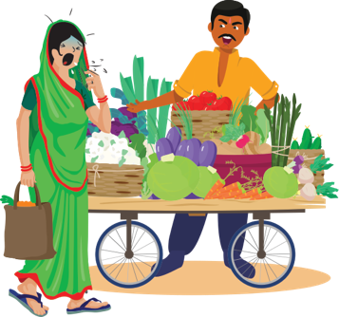
தொற்று நேர்வு ஆய்வு
பதில்கள்
ஸ்மிதா காய்கறிகள் வாங்க வெளியே சென்றாள். அவளுக்கு தொண்டை வலி இருந்தது மற்றும் தனது முகத்தை மூடாமலேயே அடிக்கடி இருமி வந்தாள். அவள் கடைக்கு வந்தபோது நீங்கள் அங்கிருந்தீர்கள். திடீரென்று அவள் கட்டுப்படுத்த இயலாமல் இருமத்தொடங்குகிறாள். உடனடியாக அங்கிருந்த அனைவரும் தூரப் போகின்றனர். “நீங்கள் இருமுவதாக இருந்தால், இனிமேல் என் கடைக்குள் வராதீர்கள்” என்று கடைக்காரர் அவரிடம் கூறுகிறார்.
தூரமாக விலகிச் சென்று, இடைவெளியை பராமரிப்பது நல்லது எனினும், ஒரு சக வாடிக்கையாளராக, எவர் வேண்டுமானாலும் சரியான சுவாசிப்பு சுகாதாரத்தை பின்பற்றுமாறு பணிவாக ஆலோசனை கூறலாம்.
கடைக்காரர் ஸ்மிதாவிடம் சத்தம் போட்டது தவறு. இது ஒரு களங்கப்படுத்தும் நடத்தையாகும். அனைவரும் பயந்தாலும் கூட, சத்தம் போடுவது எந்த விதத்திலும் பயனளிக்காது. தங்களிடம் பாகுபாடு காணப்படுவதாக மக்கள் நினைத்தால், அவர்கள் தங்களுக்கு பிரச்சினை இருந்தாலும் கூட, அதை வெளியே கூற மாட்டார்கள். மேலும் கடைக்காரரும் தொடர்ந்து தனது கவுண்டரை டிஸ்இன்ஃபெக்டன்ட்டால் துடைப்பது மூலம் கடையில் தொற்று இல்லாமல் பராமரிக்க முடியும்.
ஒரு சுகாதார பணியாளராக, எனது வேலை பின்வருமாறு இருக்கும் :
இருமும் போது முகத்தை ஒரு கைக்குட்டையால் மூடிக் கொள்ள வேண்டும் என்று ஸ்மிதாவிடம் அறிவுறுத்தவும். PHC-ல் மருந்து பெறுமாறு அவருக்கு ஆலோசனை கூறவும்.
எவருக்கு வேண்டுமானாலும் இருமல் வரலாம் மற்றும் இருமல் வருவதால் அவர்களுக்கு கொரோனா வைரஸ் இருப்பதாக பொருள் படாது. எனினும் எவருக்கு வேண்டுமானாலும் நோய் தொற்று உண்டாகலாம் என்பதால், கவுண்ட்டரில் டிஷ்யு பாக்ஸ் மற்றும் ஹேண்ட் சேனிடைஸரை வைத்தோ அல்லது கடைக்கு வருபவர்கள் கைகளைக் கழுவ ஒரு கை கழுவும் இடத்தை பராமரித்தோ அவர்களுக்கு உதவலாம்.
சுவாச சுகாதாரம் குறித்து மக்களுக்கு ஆலோசனை கூறவும்.
கேள்வி 1 : ஒரு வாடிக்கையாளராக நீங்கள் அங்கு
இருந்திருந்தால் என்ன செய்திருப்பீர்கள்?
கேள்வி 2 : நீங்கள் கடைக்காரராக இருந்தால்,
என்ன செய்திருப்பீர்கள்?
கேள்வி 3 : நீங்கள் ஒரு சுகாதார ஊழியராக
இருந்தால், என்ன செய்திருப்பீர்கள்?
10

Slide 11
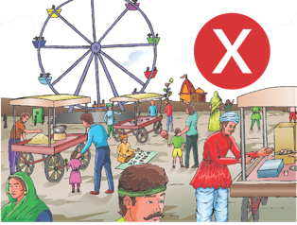
தடுத்தல் : சமூக ஒன்றுகூடல்களை தவிர்த்தல்
சமூக ஒன்றுகூடல்களை தவிர்த்தல் : நோய் பரவுவதை தடுக்க, வேண்டுமென்றே மக்களுக்கு இடையே உடல் ரீதியான இடைவெளியை அதிகரித்தல். பிறரிடமிருந்து குறைந்தது ஒரு மீட்டர் தூரத்தில் இருப்பதால், உங்களுக்கு COVID-19 பீடிக்கும் அபாயம் குறையும்
மிகவும் அவசியம் இருந்தால் மட்டுமே வீட்டை விட்டு வெளியே செல்லவும்.
உங்களுக்கும், மற்றொருவருக்கும் இடையே குறைந்தது ஒரு மீட்டர் இடைவெளியை பராமரிக்கவும்.
செய்ய
வேண்டியவை
மக்கள் கூட்டம் கூடுமாறு எந்த நிகழ்ச்சிக்கும் ஏற்பாடு செய்ய வேண்டாம். (அது மூன்று அல்லது நான்கு நண்பர்களுடன் ஒரு மூலை சந்திப்போ அல்லது திறந்தவெளியில் ஒரு மாலை நேர அரட்டையாக இருந்தாலும் கூட)
மார்க்கெட்டுகள், ஷாப்பிங், உணவகங்கள், பார்ட்டிகள் போன்ற கூட்டம் நிறைந்த இடங்களுக்கு போக வேண்டாம்.
பொது போக்குவரத்தை உபயோகிக்காதீர்கள்
செய்யக் கூடாதவை
11
Notes:
சமூக விலகல் என்பது, உங்களுக்கும், பிறருக்கும் இடையில் தூரத்தை பராமரிப்பது ஆகும். இதனால், அவர்களை தொற்று பாதித்திருந்தால், அவர்களின் தொற்றுக்கள் நிறைந்த சுவாசத் துளிகள் உங்கள் மீது படாது. நீங்கள் சந்திக்கும் அனைவரும் தொற்று பாதித்தவர்களாக இருப்பர் என்று அவசியமில்லை. ஆனால் நாம் எச்சரிக்கையுடன் இருப்பது நல்லதுதான், அல்லவா.
மேலும் சமூக விலகல் என்பது கூட்ட நெரிசல் மிகுந்த இடங்களை தவிர்ப்பது என்றும் பொருள் படும். மக்கள் ஒருவருடன் ஒருவர் நெருக்கமாக கலந்துரையாடும் நிகழ்ச்சிகளுக்கு ஏற்பாடு செய்யாதீர்கள். இவை அனைத்தும், வைரஸ் ஒருவரிடமிருந்து மற்றொருவரிடம் பயணிக்கும் வழிகளாகும். மனித உடலிலிருந்து வெளியே வந்த பின்னர் வைரஸ் நீண்ட காலம் உயிருடன் இருக்காது என்பதை தெரிந்து கொள்ளுங்கள். அது வளரவும், உயிருடன் இருக்கவும் அதற்கு ஒரு மனித உடல் தேவைப்படுகிறது. அப்படி மனித உடல் கிடைக்காவிட்டல் அது இறந்து விடும். மக்கள் அருகருகில் இருக்கையில், இடங்களை உபயோகிக்கையில், பொருட்களை தொடுகையில், வைரஸ் ஒருவரிடமிருந்து மற்றொருவரிடம் பயணித்து சென்று விடுகிறது. எனவேதான் இந்த காலகட்டத்தில், மனிதருடன் மனிதர் தொடர்புகளை குறைத்துக் கொள்வது அவசியம்.

Slide 12
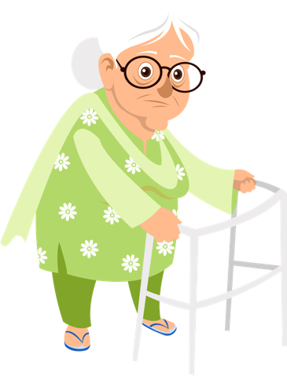
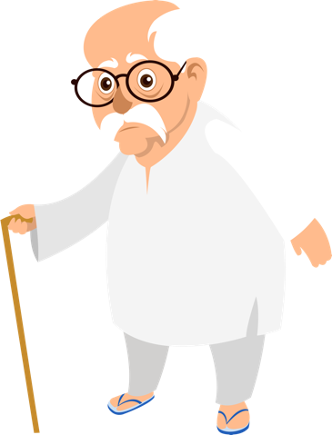
தடுத்தல் : உயர் அபாய குழு
உயர் அபாய குழுக்கள் என்பவர்கள், COVID-19 உண்டாவதால் மோசமாக நோய் பாதிப்பு உண்டாகி அதிக அபாயத்துக்கு ஆளாகக் கூடியவர்களாவர். அவர்களில் பின்வருபவர் அடங்குவர் :
வயதான பெரியவர்கள்
பின்வரும் உடல்நல பிரச்சினை உள்ளவர்கள் :
இதய நோய்
நீரிழிவு நோய்
நுரையீரல் நோய்
சிறுநீரக பிரச்சினை
புற்றுநோய் மருந்து எடுத்துக் கொள்பவர்
கர்ப்பிணிப் பெண்
(கர்ப்பிணிப் பெண்கள் மீது இந்த நோயின் தாக்கம் குறித்து நமக்கு இது வரை தெரியாததால், அவர்களை நன்றாக கவனித்துக் கொள்வது நல்லது.
12
Notes:
இந்த தொற்று எவருக்கு வேண்டுமானாலும் உண்டாகலாம் என்றாலும், வயதானவர்களிடம் அல்லது ஏற்கனவே நோயுள்ளவர்களிடம் உண்டாகையில் தொற்று விளைவுகள் கடுமையாகின்றன. ஏன்? ஏனெனில், அவர்களின் நோய் எதிர்ப்பு சக்தி குறைந்து விடுகிறது மற்றும் நோய் உண்டாக்கும் கிருமிகள் தாக்குகையில் இந்த சக்தி உடலை பாதுகாக்க முடியாமல் போகிறது. வைரஸ் மற்றும் பாக்டீரியா தாக்குதலுக்கு எதிராக நமது உடலை தயார் செய்யும் நோய் தடுப்பு மருந்துகளின் முக்கியத்துவத்தை இப்போது நீங்கள் புரிந்து கொண்டீர்கள் அல்லவா.

Slide 13
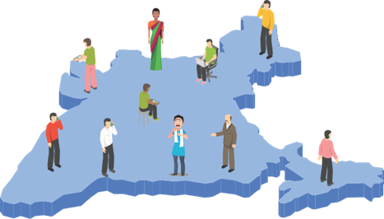
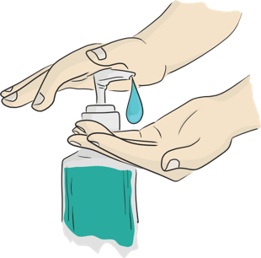
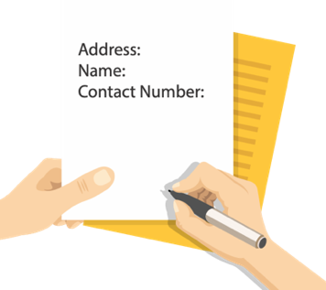
அமர்வு 3
சமூக கண்காணிப்பு
சமூக கண்காணிப்பு SoP
தொடர்பு வகைகள்
ஆலோசனை
தகவல் தொடர்பு
13

Slide 14
வரையறைகள் – சந்தேகிக்கப்படுபவர் /சாத்தியமான நோய்த்தொற்று உள்ளவர்
கடுமையான சுவாச நோய் (காய்ச்சல் மற்றும் சுவாச நோயின் குறைந்தது ஒரு அடையாளம் / அறிகுறி (உம். இருமல், மூச்சுத் திணறல்) உள்ள ஒருவர் மற்றும்
நோய் அறிகுறி உண்டாவதற்கு முந்தைய 14 நாட்களில் COVID-19 நோய் பாதிப்பு ஏற்கனவே உண்டான ஒரு நாடு/பகுதி அல்லது பிரதேசத்தில் பயணம் செய்த வரலாறு அல்லது குடியிருப்பவர் அல்லது ஏதேனும் தீவிர சுவாச நோய் உள்ளவர் மற்றும் நோய் அறிகுறி உண்டாவதற்கு முந்தைய 14 நாட்களின் போது COVID-19 நோய் உறுதி செய்யப்பட்ட ஒருவருடன் தொடர்பிலிருந்தவர் அல்லது கடுமையான சுவாச நோய் தொற்று (காய்ச்சல் மற்றும் சுவாச நோயின் குறைந்தது ஒரு அடையாளம் / அறிகுறி (உம். இருமல், மூச்சுத் திணறல்) உள்ள மற்றும் மருத்துவமனை சிகிச்சை தேவைப்படும் மற்றும் மருத்துவமனை சிகிச்சை தேவைப்படுவதற்கான வேறு எந்த நோய் காரண விளக்கமும் இல்லாத ஒருவர் அல்லது COVID-19 சோதனை முடிவுறாத ஒருவர்
வரையறைகள் - தொடர்பு என்பவர் யார்
தொடர்பு என்பவர் பின்வரும் ஏதேனும் ஒன்றில் ஈடுபடுபவர் :
COVID-19 நோயாளிகளுக்கு சரியான தனிப்பட்ட பாதுகாப்பு சாதனம் (PPE) எதுவுமின்றி நேரடி கவனிப்பு வழங்குபவர்
COVID-19 நோயாளி இருக்கும் அதே நெருக்கமான சுற்றுச்சூழலில் (வேலை செய்யும் இடம், வகுப்பறை, வீடு, கூட்டங்கள்) தங்கியிருப்பவர்
COVID-19 உள்ளவராக பின்னர் சோதித்து அறியப்பட்ட நோய் அறிகுறி உள்ள ஒருவருடன் மிக நெருக்கமாக (1 மீட்டருக்கும் குறைவாக) ஒன்றாக பயணம் செய்தவர்
14
Notes:
இந்த ஸ்லைடில் இரண்டு எளிய வரையறைகள் உள்ளன. அவை மிகவும் சிக்கலானதாக தோன்றலாம். சந்தேகத்துக்குரியவர் யார் என்று அது கூறுகிறது.
சந்தேகிக்கப்படுபவரிடம் பின்வரும் 5 விஷயங்களில் ஏதேனும் ஒன்று இருப்பது அவசியம் என்பது நினைவிருக்கட்டும் :
ஏதேனும் ஒரு வகை காய்ச்சல், இருமல் அல்லது சுவாசிப்பதில் சிரமம்.
கடந்த 14 நாட்களில் COVID கொள்ளை நோய் பாதிப்பு உண்டான பகுதி அல்லது இடத்திலிருந்து ஒருவர் பயணித்திருந்தால்
COVID பாசிடிவ் –ஆக கண்டு பிடிக்கப்பட்ட ஒருவருடன் நெருக்கமான தொடர்பில் ஒருவர் இருந்தால்.
சோதிக்கப்பட்ட, ஆனால் சோதனை முடிவுகள் வராத ஒருவர்
தொற்று அறிகுறிகள் வெளியே தெரியாத ஆனால், பாசிடிவ் என்று முடிவுகள் வந்துள்ள ஒருவர்.
இப்பொழுது ஒரு தொடர்பு என்பவர் :
COVID பாசிடிவ் என்று உறுதி செய்யப்பட்ட ஒரு நபருக்கு நேரடி கவனிப்பை வழங்குபவர்.
COVID பாசிடிவ் ஆக சோதனை முடிவுகள் வந்த ஒரு நபருடன் ஒன்றாக தங்கியிருந்தவர்
COVID பாசிடிவ் ஆக பின்னர் மாறிய ஒருவருடன் மிக நெருக்கமாக 6 மணி நேரத்துக்கும் அதிகமாக ஏற்கனவே பயணம் செய்தவர்.

Slide 15
தொடர்பு வகைகள்
உயர் ஆபத்து
நோயாளியின் உடல் திரவங்களை (சுவாசக்குழாய் சுரப்புக்கள், இரத்தம், வாந்தி, உமிழ் நீர், சிறுநீர், மலம்) தொட்டவர்
நோயாளியுடன் நேரடி உடல் தொடர்பு கொண்டவர், அவருடன் கை குலுக்கல், தழுவல் அல்லது அவரை கவனித்துக் கொண்டவர்
நோயாளியின் படுக்கை, துணிகள் அல்லது சாமாங்களை தொட்டவர் அல்லது சுத்தம் செய்தவர்
நோயாளியுடன் ஒரே வீட்டில் வசித்தவர்
முன்னெச்சரிக்கைகள் எதுவுமின்றி, நோய் உறுதி செய்யப்பட்டவருடன் நெருக்கமாக (ஓரு மீட்டருக்கும் குறைவாக) இருப்பவர்
COVID-19 உள்ளவராக பின்னர் சோதித்து அறியப்பட்ட நோய் அறிகுறி உள்ள ஒருவருடன் மிக நெருக்கமாக (1 மீட்டருக்கும் குறைவாக) 6 மணி நேரத்துக்கும் அதிகமாக ஒன்றாக பயணம் செய்தவர்
குறைந்த அபாயம்
ஒரே இடத்தை பகிர்ந்து கொண்டவர் (பள்ளியில் ஒரே வகுப்பு / ஒரே அறையில்/ வேலை செய்தவர் / அதே போன்ற மற்றும் COVID-19 உறுதிபடுத்தப்பட்ட அல்லது சந்தேகிக்கப்படுபவருடன் அதிக ஆபத்து உண்டாகாதவாறு இருந்தவர்
ஒரே சுற்றுச்சூழலில் பயணித்தவர் (பஸ்/ரயில்/விமானம்/ ஏதாவது ஒரு பயண வழி) ஆனால் உயர் – ஆபத்து வெளிப்பாடு இல்லாதவர்)
15
Notes:
மாறுபட்ட தொடர்பு வகைகளை, மேலும் பிரித்து, அதிக அபாயம் உள்ள தொடர்புகள் மற்றும் குறைந்த அபாயம் உள்ள தொடர்புகள் என்று வகைப்படுத்தலாம். நோயாளி அல்லது ஏதேனும் உடல் திரவங்கள் அல்லது வீட்டு தனிமைப்படுத்தலின் போது நோயாளியை கவனித்துக் கொண்டவர், நோயாளியுடன் பயணித்தவர், நோயாளியுடன் ஒரே அறை / வீட்டில் இருந்து, பாத்திரங்கள் போன்றவற்றை னோயாளியுடன் பகிர்ந்து கொண்டவர் ஆகியோர் உயர் அபாய பிரிவில் இருப்பவர்கள்.

Slide 16
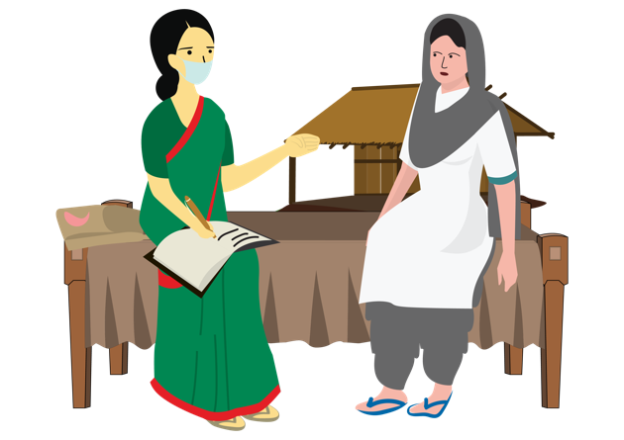
சமுதாய ஆதார கண்காணிப்பு
சுகாதார அதிகாரிகள் நோய் தொற்று உள்ளவரின்(களின்) உள்ளூர் வீட்டுக்கு செல்வது மூலம் கண்காணிப்பு செய்யப்படுகிறது. சில சூழ்நிலைகளில் அல்லது ஃபாலோ – அப்-காக தொலைபேசியை உபயோகிக்கலாம்.
உங்களை அறிமுகப்படுத்திக் கொள்ளுங்கள், கண்காணிப்பின் அவசியத்தை விளக்குங்கள், பரிந்துரைக்கப்பட்ட படிவத்தில் தரவுகளை சேகரியுங்கள்
வரையறையின்படி, COVID-19 அறிகுறிகளின் ஆதாரத்துக்கென நோய் பாதித்த நோயாளியுடன் கடைசியாக தொடர்பு உண்டானபின், குறைந்தது 28 நாட்களுக்காவது கண்டு பிடிக்கப்பட்ட மற்றும் கண்காணிக்கப்பட்ட நோய் உறுதி செய்யப்பட்டவர்களின் தொடர்புகள்
தொடர்புகளைப் பற்றிய தகவல்களை பின்வருபவர்களிடமிருந்து பெறலாம் : நோயாளி, அவர்/ அவள் குடும்ப உறுப்பினர்கள்,நோயாளி பணியிடத்தில் வேலை புரிபவர்கள் அல்லது பள்ளியில் ஒன்றாக படித்தவர்கள் அல்லது நோயாளியின் சமீபத்திய நடவடிக்கைகள் மற்றும் பயணங்கள் பற்றி தெரிந்தவர்கள். கட்டுப்பாடு மண்டலத்தில் ARI கண்காணிப்பு
16
Notes:
கண்காணிப்புக்கான எளிய செயல்முறையை இந்த ஸ்லைட் கூறுகிறது. உங்க்களின் உடனடி மேற்பார்வையாளர் உங்க்களிடம் கண்காணிப்பு படிவத்தை தருவார் மற்றும் எந்தெந்த பகுதிகளில் நீங்கள் கண்காணிப்பை செய்ய வேண்டும் என்று கூறுவார். அதை உபயோகித்து வீடுகளுக்கு சென்று , உங்களை அறிமுகப்படுத்திக் கொள்ளுங்கள் மற்றும் உங்கள் வருகையின் நோக்கத்தை சொல்லுங்கள் மற்றும் படிவத்திலிருந்து கேள்விகளைக் கேளுங்கள்.
செயல்முறைகளை பூர்த்தி செய்த பின்னர், பின்வருபவற்றை கவனத்தில் கொள்ளுங்கள். :
தொடர்பு : எப்பொழுதும் முதலில் உங்களை அறிமுகப்படுத்திக் கொள்ளுங்கள் மற்றும் வருகையின் நோக்கத்தையும் கூறுங்கள். அவர்கள் கேட்கும் கேள்விகளுக்கு பதிலளிக்க தயாராக இருங்கள்.
தயாரிப்பு : உங்களின் சொந்த பேனா, பேடுகள், புத்தகங்கள் போன்றவற்றை கொண்டு செல்லுங்க்கள். சேனிடைசர்கள் மற்றும் மாஸ்க் போன்றவற்றையும் உங்களுடன் எடுத்துச் செல்லுங்கள். கண்காணிப்பை நடத்தும் போது மாஸ்க் அணியுங்கள். மாஸ்க்கை கழற்றி விடாதீர்கள். அதை கழுத்திலேயே தொங்க விடுங்கள், பிறகு மீண்டும் அதை அணியுங்கள். மாஸ்க்கை பலமுறை தொடாதீர்கள்,
யாரைப் பற்றிய தகவலை நாம் சேகரிக்க வேண்டும்? தொடர்புகளாக அடையாளம் காணப்பட்டவர்கள் பற்றிய தகவலை. சேகரிக்க வேண்டும். குறைந்தது 28 நாட்களுக்கு காய்ச்சல், இருமல், மூச்சு விடுவதில் சிரமம் ஆகியவற்றுக்கென, நாம் அவர்களை கண்காணிக்க வேண்டும்.
வீட்டில் தனிமைப்படுத்துவது பற்றியும், வீட்டில் தனிமைப்படுத்தப்படுகையில், தங்களை எவ்வாறு கவனித்துக் கொள்ள வேண்டும் போன்ற தகவல்களை தொடர்புகளுக்கு நாம் தர வேண்டும்
மேலும் தொடர்புகளின் தொடர்புகள் (கடந்த 28 நாட்களில் அவர் கலந்துரையாடிய மனிதர்கள்) பற்றிய விவரங்களையும் நாம் சேகரிக்க வேண்டும்
படிவத்தில் உங்களின் அனைத்து தகவல்களையும் தெளிவாக எழுதுங்கள். தேவைப்படும் போது தொடர்புகளை கண்டுபிடிக்க, முகவரிகள், பெயர்கள் மற்றும் தொலைபேசி எண்கள் உங்களுக்கு தேவைப்படும் என்பதால், வேலைகளை பிறகு செய்யலாம் என்று விட்டு வைக்காதீர்கள்
நீங்கள் பேட்டி எடுக்கும் நபருக்கும், உங்களுக்கும் இடையே குறைந்தது ஒரு மீட்டர் இடைவெளியை பராமரிப்பதை உறுதி படுத்தவும்.
கூட்டம் நிறைந்த அறைகளில் அமராதீர்கள். சாத்தியமானால் திறந்த வெளியில் அமரவும்.
ஒவ்வொரு முறையும் 40 நிமிடங்களுக்கு சோப் மற்றும் தண்ணீருடன் கைகளை கழுவுவது மூலம், அல்லது 70% ஆல்கஹால் ஆதார சேனிடைசரை உபயோகித்து, உங்களின் கைகளை சேனிடைஸ் செய்வதை உறுதி படுத்தவும்.

Slide 17
தொடர்புகளுக்கான ஆலோசனை
அறிகுறியில்லாதவர்கள்
நோய் அறிகுறிகளிருந்தால்
1. நோய் பாதிக்கப்பட்டவருடன் கடைசியாக தொடர்பு உண்டான பின்னர் குறைந்தது 28 நாட்களுக்கு வீட்டில் தனிமைப்படுத்தப்பட வேண்டும்.
2. காய்ச்சல் அல்லது இருமல் உண்டானால் சுய – ஆரோக்கிய கண்காணிப்பை தொடங்குங்கள் மற்றும் தினசரி அடிப்படையில் தொடர்புகளின் ஒரு பட்டியலை பராமரிக்கவும்.
3. கடைசியாக நோயாளியுடன் தொடர்பு உண்டான பின்னர், 28 நாட்களுக்கென, தீவிரமாக கண்காணிப்பை (உம். தினசரி வருகைகள் அல்லது தொலைபேசி அழைப்புக்கள்) ANM/ASHA/அடையாளம் காணப்பட்ட நபர் மேற்கொள்வர்.
4. கொரோனா வைரஸ் பாதிப்பு உறுதிபடுத்தப்பட்ட ஒருவரின் நேரடி மற்றும் உயர் – ஆபத்து தொடர்புகளை, அவன் / அவள் தொடர்பில் வந்த 5-லிருந்து 14 நாட்களுக்குள் சோதிக்க வேண்டும்.
அறிகுறிகள் உண்டானால் (காய்ச்சல், இருமல், மூச்சு விடுவது சிரம்மாதல் போன்றவை) மாஸ்க் உபயோகியுங்கள், சுயமாக தனிமைபடுத்திக் கொள்ளுங்கள் மற்றும் உடனடியாக ANM / ASHA/ அடையாளம் காணப்பட்ட உள்ளூர் சுகாதார அதிகாரியை தொலைபேசியில் தொடர்பு
17
Notes:
தொடர்புகள் இரண்டு வகைப்படும்.
காய்ச்சல், இருமல் அல்லது மூச்சு விடுவதில் சிரமம் போன்ற அறிகுறிகளை காட்டாதவர்கள்.
வீட்டில் தனிமைப்படுத்துதல், சுய – தனிமை மற்றும் கவனிப்பு வழங்குபவர் மற்றும் நோயாளி இருவருக்கும் செயல்திறமிக்க கண்காணிப்பு பற்றிய அறிவுரைகளை வழங்கவும்.
2. ஒருவேளை காய்ச்சல், இருமல் மற்றும் மூச்சு விடுவதில் சிரமம் போன்ற அறிகுறிகளை தொடர்புகள் காட்டினால், பின்வரும் அறிவுரையை தரவும்
a) உடனடியாக தனிமைபடுத்தல் b) மாஸ்க்குகளை உபயோகித்தல் மற்றும் c) அருகிலுள்ள சுகாதார அமைப்பை தொடர்பு கொண்டு, ரிப்போர்ட் செய்யவும்.

Slide 18
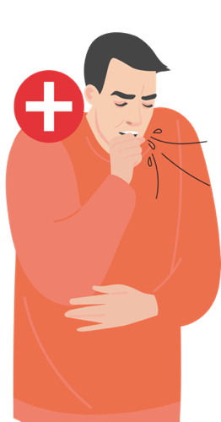
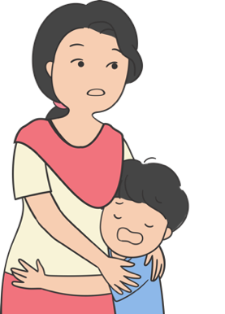
தொற்று காட்சி
பதில்கள்
சுனில் 30 வயதான ஒரு இளைஞர். மும்பையில் ஒரு சிறிய பள்ளியில் அவர் ஆசிரியராக வேலை புரிகிறார் மற்றும் ஹோலி பண்டிகைக்கென அவர் தனது ஊருக்கு திரும்பியுள்ளார், அவருக்கு COVID-19 இருப்பதாக உறுதிபடுத்தப்பட்டுள்ளது. இப்பொழுது அவரது குடும்பத்தினர் கவலையில் ஆழ்ந்தனர். .
குடும்ப உறுப்பினர்கள் அனைவருக்கும் பின்பற்ற வேண்டியவை குறித்து ஆலோசனை வழங்கப்படுவதை உறுதிபடுத்துதல்
ஏதேனும் உதவி தேவையா என்று விசாரணை
வீட்டில் தனிமைப்படுத்தப்பட்டு இருக்கையில், அவர்களுக்குத் தேவையான மளிகை சாமான்கள் அல்லது காய்கறிகள் போன்ற தினசரி சப்ளைகளை பெற உதவுதல்
கை சுகாதாரம் மற்றும் சுவாச சுகாதாரம் பற்றிய புரிந்துகொள்ளலை சோதித்தல்
நோய் உறுதி செய்யப்பட்ட குடும்ப உறுப்பினரால் உபயோகிக்கப்பட்ட எல்லா உடைகள் மற்றும் வீட்டுப் பொருட்களும் தொற்று பாதிப்பு இல்லாமல் உள்ளதா என்று சோதிக்கவும்.
குடும்ப உறுப்பினர்களுடன் மொபைலில் மட்டுமே பேச முடிந்தாலும் கூட பரவாயில்லை, அவர்களுடன் பேசி, குடும்பத்தின் பிற நண்பர்களையும் போனில் பேச ஊக்கப்படுத்துங்கள். அவர்கள் தனிமைப்படுத்தப்பட்ட உணர்வை சமாளிக்க இது உதவும்.
கேள்வி : நீங்கள் என்ன செய்வீர்கள்?
18

Slide 19
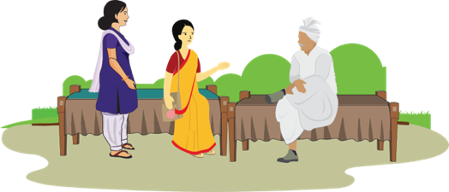
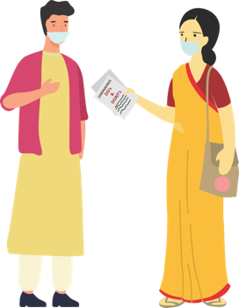
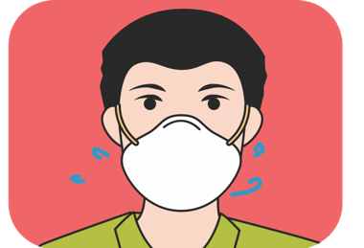
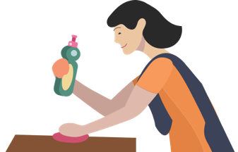
அமர்வு 4
ஆதரவான பொது சுகாதார சேவைகள் : சமுதாய வீடுகள்
ஆதரவான
சுற்றுச்சூழலை
உருவாக்குங்கள்
வீட்டில்
தனிமைப்படுத்துதல்
- சுயம்
வீட்டில் தனிமைபடுத்துதல்-
குடும்ப உறுப்பினர்கள்
வீட்டு பராமரிப்பு
19

Slide 20
பதிலடி மற்றும் கட்டுப்படுத்துதல் – ஒரு ஆதரவான சுற்றுச்சூழலை உருவாக்குங்கள்
Tதாக்கத்தை உண்டாக்குபவர்களுடன்
பேசி, அவர்களையும் உரையாடலில்
ஈடுபடுத்துங்கள்
பாகுபாட்டுக்கு எதிராக போராடுங்கள்.
ஆதரவுக்கென நடப்பிலுள்ள சமுதாய வலையமைப்புக்களுடன் ஒருங்கிணையுங்கள்
உயர் ஆபத்துக்கென சமுதாய
ஆதரவை திட்டமிடுங்கள்
வீட்டு அவசர தொடர்பு பட்டியலை தயாரிக்க உதவுங்கள்
உள்ளூரில் தாக்கத்தை உண்டாக்குபவர்களை பட்டியலிடுங்கள் (கிராமத் தலைவர், மதத்தலைவர்கள், ஆசிரியர்கள், மற்ற பிறர்)
அவர்களிடம் தற்போதைய நிலைமை மற்றும் பின்பற்ற வேண்டிய நெறிமுறைகள்/ஆணைகள்/ அறிவிப்புக்கள் ஆகியவற்றை விளக்கி மற்றும் விவாதித்து, முக்கிய செய்திகளை வழங்க்குவதில் அவர்களின் ஆதரவை நாடுங்கள்.
சமுதாய வலையமைப்புக்களுக்கு அவர்களுக்கான பணி பங்குகளை ஒதுக்குவதை ஆதரியுங்கள்.
கிராமத்திலுள்ள உயர் ஆபத்து குழுக்களின் ஒரு பட்டியலை தயார் செய்யுங்கள்
அவர்கள் பேசும் அல்லது சந்திக்கும் மனிதர்களை அடையாளம் காணுங்கள். அவர்களுடன் தடுப்பு நடவடிக்கைகளை பகிர்ந்து கொள்ளவும் மற்றும் உயர் அபாயமுள்ளவர்களிடம் இந்த நடவடிக்கைகள் பற்றி தெரிவிக்குமாறு அவர்களிடம் வேண்டுங்கள்.
வயதானவர்கள் அல்லது உயர் இரத்த அழுத்தம், நீரிழிவு, நுரையீரல் அல்லது சிறுநீரக நோய் போன்ற நோய் பாதிப்புள்ளவர்களை கவனித்துக் கொள்ளுங்கள்
தனிமைப்படுத்தப்பட்ட பெற்றோர்களின் குழந்தைகளுக்கு கல்வி போன்ற விஷயங்களில் / அல்லது பராமரிப்பில் உதவுங்கள்.
அவசரநிலை திட்டமிடல், தனிமைப்படுத்தப்பட்ட வீடுகளுக்கென உணவு/மளிகைப்பொருள் டெலிவரி போன்ற சேவைகள் விநியோகம், மதிய உணவு, மருந்துகள் போன்றவற்றை நிறைவேற்றவென நியமிக்கப்பட்ட SHGs, இளைஞர் வலையமைப்புக்கள், VHSNC போன்ற நடப்பு குழுக்களுடன் ஒருங்கிணைந்து செயல்படுங்கள்.
ANM, ASHA, ஆம்புலன்ஸ் மற்றும் பிற மருத்துவ ஆதரவுகளின் தொடர்பு விவரங்களை அவர்களுடன் பகிர்ந்து கொள்ளுங்கள்.
குழந்தைகளில் அதிர்ச்சி மற்றும் வன்முறை பிரச்சினைகளை எதிர்கொள்ளவென, குழந்தை பாதுகாப்பு கமிட்டிகளிடம் ஒருங்கிணைப்பு விவரங்களை பகிர்ந்து கொள்ளவும்.
குடும்பம், நண்பர்கள், அண்டை வீட்டுக்காரர்களுக்கென அவசரநிலை தொடர்புகளின் நடப்பு பட்டியல், உணவு, மருந்துகள், மருத்துவ உதவி போன்ற அத்தியாவசிய சேவை தொடர்பு எண்கள் ஆகியவற்றை ஒவ்வொரு வீடும் வைத்திருப்பதை உறுதிபடுத்தவும்.
20

Slide 21
தொற்று ஆய்வு
தாக்கத்தை உண்டாக்குபவரின் பங்கு
கடந்த பல ஆண்டுகளாக தனது டிராக்டரை பாபுலால் வாடகைக்கு கொடுத்து வருகிறார் மற்றும் பலர் அவரைப்பற்றி சமுதாயத்தில் அறிந்திருந்தனர். சமீப காலமாக, பாபுலால் அவர்களின் டிராக்டரை வாடகைக்கு எடுப்பதை கிராமத்தினர் நிறுத்தி விட்டனர். ஏனெனில், பாபுலால் அவர்களுக்கு ஜலதோஷம் மற்றும் ஃப்ளூ அறிகுறிகள் இருப்பதால் மக்கள் டிராக்டரை வாடகைக்கு எடுப்பதை நிறுத்தி விட்டதாக உங்களுக்கு தெரிய வருகிறது. தான் நடந்து செல்கையில், கிராமத்தினர் தெருவின் மற்றொரு பக்கத்துக்கு சென்று விடுவதாகவும், தன்னுடனோ அல்லது தனது குழந்தைகள் உள்ளிட்ட குடும்ப உறுப்பினர்களுடனோ தொலைபேசியில் கூட பேசுவதில்லை என்றும் அவரிடம் நீங்கள் பேசுகையில் கூறுகிறார். எனவே இத்தகைய நடத்தையை தாங்க முடியாமல் தான் நகரத்துக்கு வீட்டுக்கு சென்று விடப் போவதாக கூறுகிறார்.
கேள்வி 1: அவர் செய்வது சரிதானா?
கேள்வி 2 : ஒரு உள்ளூர் பணியாளராக நீங்கள் என்ன செய்வீர்கள்?
உள்ளூர் நில உரிமையாளர்களில் தாக்கத்தை உண்டாக்குவதில் யார் உதவ முடியும் என்பதை சோதிக்கவும்.
Covid என்றால் என்ன மற்றும் அதன் அறிகுறிகள் என்னென்ன என்ற தகவலை சொல்ல, முக்கிய தாக்கத்தை உண்டாக்குபவர்களை உபயோகிக்கவும்.
பாபுலால் அவர்களுடன் COVID அறிகுறிகளை விவாதிக்கவும், அவரிடம் தொற்று உண்டாகி இருந்தால், அவருக்கு என்ன அறிவுரை கொடுக்கப்பட வேண்டும் என்பது குறித்தும் DHO/MO-இடம் பேசுங்கள்
21

Slide 22
வீட்டில் தனிமை படுத்துதல் : தொற்று உண்டாகக்கூடிய நபருக்கென பாதுகாப்பாக வீட்டில் இருக்கவும்.
COVID-19 பாதிப்பு சந்தேகமிருப்பவருக்கென தடை செய்யப்பட்ட நடமாட்டம்
தூரத்தை பராமரிக்கவும்
வீட்டில் விருந்தினர்களை தவிர்க்கவும்.
நல்ல காற்றோட்டமுள்ள குறிப்பிட்ட அறையில், உங்கள் வீட்டிலிருக்கும் பிறரிடமிருந்து தூரமாக தங்கியிருக்கவும். வீட்டில் அலைவதை தவிர்க்கவும்.
வீட்டில் இருந்தால், ஒரு தனி குளியலறையை உபயோகிக்கவும்.
ஏனெனில் தொற்று உண்டாகியிருந்தால், நீங்கள் பிறருக்கும் அந்த தொற்றை பரப்பக்கூடும்,
ஆரோக்கிய பராமரிப்பை நாடுங்கள் மற்றும் தெரிவிக்கவும்
பொது இடங்களுக்கு போவதை தவிர்க்கவும்
இருமல் அல்லது காய்ச்சல் அல்லது மூச்சு விடுவதில் சிரமம் மற்றும் தொற்று பாதிப்பு இருப்பதாக சந்தேகிக்கப்பட்டால், , ஒரு மாஸ்க் அணிந்து கொள்ளவும் மற்றும் அருகிலுள்ள சுகாதார அமைப்பு / ASHA/ANM-க்கு உடனடியாக தெரிவிக்கவும்.
பணியிடம், பள்ளி அல்லது மார்க்கெட்டுகள், சினிமா ஹால்கள் போன்ற பொது இடங்களுக்கு போக வேண்டாம்
பொது போக்குவரத்தை உபயோகிப்பதை தவிர்க்கவும்.
ஒரு மாஸ்க் அணியவும்
உங்களை சுற்றி பிறர் இருக்கையிலும், ஒரு சுகாதார வழங்குனர் க்ளினிக்கிற்குள் நுழைகையிலும் ஒரு மாஸ்க்-ஐ சரியாக அணியவும்
22

Slide 23
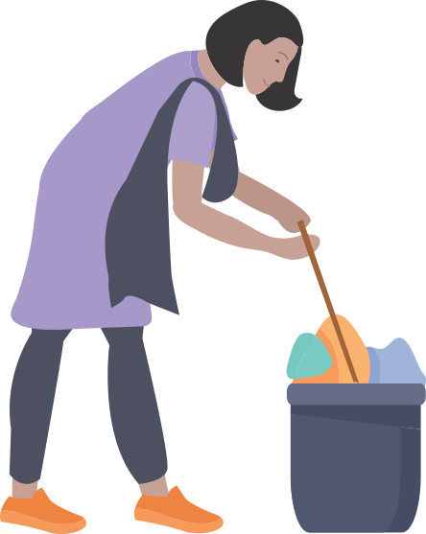
வீட்டு பராமரிப்பு : சுற்றுச்சூழலை பாதுகாக்கவும்.
தொற்று பாதிக்கப்பட்டதாக சந்தேகிக்கப்படுபவர் இருக்கும் வீட்டில், முன்னெச்சரிக்கை நடவடிக்கைகள்
எடுக்கப்பட வேண்டும்
சலவை துணிகளை நன்றாக துவைக்கவும் மற்றும்
அழுக்குத் துணிகளை குலுக்குவதை தவிர்க்கவும்
உடனடியாக துணிகளை கழற்றி துவைக்கவும் அல்லது இரத்தம், மலம் அல்லது உடல் திரவங்கள் படிந்த படுக்கை விரிப்புக்களையும் துவைக்கவும். உடலிலிருந்து தூரமாக வைக்கவும்.
இளஞ்சூடான தண்ணீர் மற்றும் சோப்பால் துணிகளை துவைத்து, தொற்று நீக்கவும் மற்றும் சூரிய ஒளியில் உலர வைக்கவும்.
வாஷிங் மெஷின் :தொற்று வாசினி, சோப், இளஞ்ச்சூடான தண்ணீரை உபயோகிக்கவும் மற்றும் சூரிய வெளிச்சத்தில் உலர வைக்கவும்.
துணிகளை ஒரு பெரிய டிரமிலுள்ள சூடான தண்ணீர் மற்றும் சோப்பில் ஊற வைத்து, பிறகு ஒரு குச்சியை உபயோகித்து கிளறவும் சோப் தண்ணீர் தெறிப்பதை தவிர்க்கவும் (சுமார் 30 நிமிடங்களுக்கு 1% க்ளோரினில் துணிகளை ஊற வைக்கவும். முடிவாக, சுத்தமான தண்ணீரால் அலசவும் மற்றும் சூரிய வெளிச்சத்தில் முழுவதும் காய வைக்கவும்.
மற்ற பிற வீட்டுக் கழிவுகளுடன் அப்புறப்படுத்துமுன், உபயோகிக்கப்பட்ட கையுறைகள், ஃபேஸ்மாஸ்க்குகள், மற்றும் பிற களங்கப்பட்ட பொருட்களை ஒரு கொள்கலனில் வைக்கவும்.
கவனிக்கவும் : தொற்று பாதித்தவர் மருத்துவமனையில் இருக்கலாம் அல்லது படுத்த படுக்கையாக இருக்கக்கூடும்
ஆதரவு : கவனித்துக்கொள்ளவென ஒதுக்கப்பட்ட குடும்ப உறுப்பினர், தொற்று பாதிக்கப்பட்ட நபரை கவனித்துக் கொள்ள வேண்டும் மற்றும் மருந்துகள் மற்றும் கவனிப்புக்கென மருத்துவரின் அறிவுரைகளை பின்பற்ற அவர்களுக்கு உதவ வேண்டும்.
குறைந்தது 40 நொடிகளுக்கு சோப் மற்றும் தண்ணீரால் கைகளை கழுவ வேண்டும். அல்லது சோப் மற்றும் தண்ணீர் கிடைக்காவிட்டால், குறைந்தது 70% ஆல்கஹால் உள்ள ஆல்கஹால் – ஆதார ஹேண்ட் சேனிடைஸரால் உங்களின் கைகளை கழுவவும். அடிக்கடி, குறிப்பாக தொட்ட பின்னர் கைகளை கழுவவும்.
சுத்தம் செய்யவும் மற்றும் தொற்று நீக்கவும் : டேபிள்டாப்ஸ், கதவு குமிழ்கள், குளியலறை சாதனங்கள் போன்ற அனைத்து “உயர் தொற்று” பரப்புக்களையும் தினந்தோறும் சுத்தம் செய்யவும். மேலும் இரத்தம், மலம், அல்லது உடல் திரவங்கள் பட்டிருக்கும் எந்த ஒரு பரப்பையும் துடைக்கவும். ப்ளீச்சிங் பவுடர் கரைசலை உபயோகித்து, (4 கப் தண்ணீரில் 4 டேபிள் ஸ்பூன் வீட்டு ப்ளீச்சை கலக்கவும்)
23

Slide 24
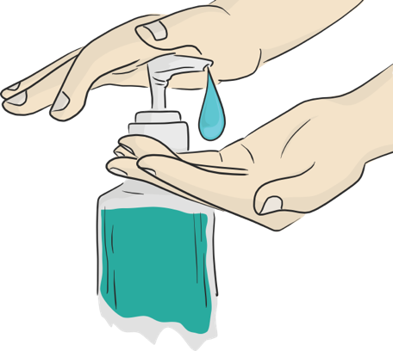
வீட்டில் தனிமை படுத்துதல் :குடும்ப உறுப்பினர்களுக்காக பாதுகாப்பாக இருக்கவும்
வீட்டு உறுப்பினர்கள் மற்றொரு அறையிலோ அல்லது முடிந்தவரை நோயாளியிடமிருந்து தூரமாக தனியாகவோ தங்கியிருக்க வேண்டும்.
வீட்டு உறுப்பினர்கள் தனி படுக்கையறை மற்றும் குளியலறையை உபயோகிப்பது நல்லது.
சமையலறை பொருட்கள், குடிக்கும் கிளாஸ்கள், கப்கள், சாப்பிடும் பாத்திரங்கள், டவல்கள், படுக்கைகள் அல்லது பிற பொருட்களை வீட்டிலுள்ள பிறருடன் பகிர்ந்து கொள்வதை தவிர்க்கவும்.
சோப் மற்றும் தண்ணீரால் கைகளை நன்றாக அடிக்கடி கழுவவும் (40 நொடிகள்) அல்லது 70% ஆல்கஹால் – ஆதார ஹேண்ட் சேனிடைசரை உபயோகிக்கவும்.
தனிமைபடுத்தப்பட்ட நபருடன் தொடர்பு கொள்கையில், குடும்ப உறுப்பினர் ஒரு மூன்றடுக்கு மாஸ்க்கை எல்லா நேரங்களிலும் அணிய வேண்டும். டிஸ்போசபிள் மாஸ்க்குகளை ஒருபோதும் மீண்டும் உபயோகிக்க்க் கூடாது.
உபயோகிக்கப்பட்ட மாஸ்க்குகள் தொற்று பாதித்திருக்க கூடியவையாக கருதப்படுகின்றன, வீட்டு ப்ளீச் கரைசலில் ஊற வைத்து, பிறகு அதை குப்பைத் தொட்டியில் எறிய வேண்டும்.
குழந்தைகளை மாஸ்க்குடன் விளையாட ஒருபோதும் அனுமதிக்காதீர்கள்
24

Slide 25
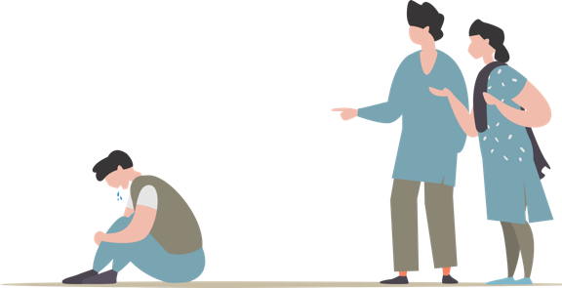
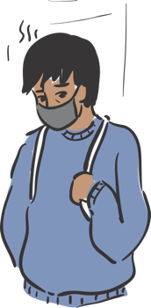
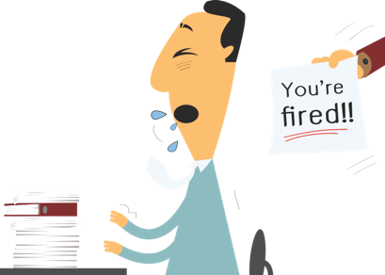
அமர்வுகள் 5
களங்கம் மற்றும் பாகுபாடு
களங்கம்
என்றால் என்ன?
ஏன் களங்கம்
உண்டாகிறது?
களங்கம்
என்ன செய்யும்?
சிலர் என்ன
செய்யலாம்?
25

Slide 26
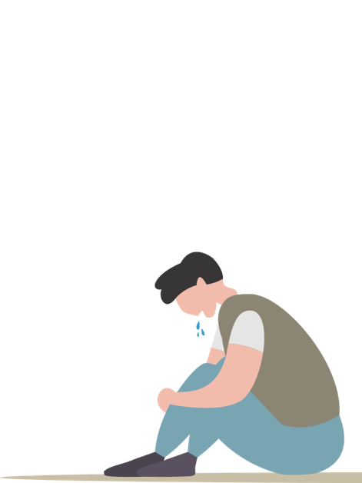
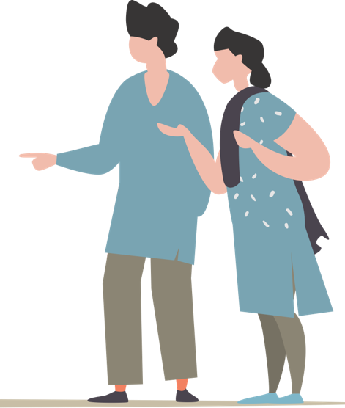
களங்கம் என்றால் என்ன?
எந்த ஒரு தொற்று நோயிலும், தனிமனிதர்கள் சாதாரணமாக மன அழுத்தம் மற்றும் கவலையடைகின்றனர். பின்வரும் காரணங்க்களால் அவர்கள் அச்சம் கொள்கின்றனர் :
உடல் வலம் குறைந்து, இறந்து போதல்
சுகாதாரமனைகளில் சேர்வதால், தொற்று பாதிக்கும் அச்சம் காரணமாக, அங்க்கு செல்வதை தவிர்த்தல்
உயிர் போகும் அச்சம், தனிமைப்படுத்தப்படுகையில் வேலை செய்ய முடியாமல் போய், வேலையிலிருந்து நீக்கப்படும் அச்சம்
சமூகரீதியாக விலக்கப்படுதல்/ தொற்று நோய் காரணமாக தனிமைப்படுத்தப்படும் அச்சம்
அன்புக்குரியவர்களை பாதுகாக்க இயலாமை மற்றும் வைரஸ் காரணமாக அவர்களை இழத்தல் அல்லது தனிமை படுத்தப்படுகையில் அவர்களை விட்டு பிரிந்திருக்கும் அச்சம்
தனிமைபடுத்தப் படுகையில், இயலாமை, போரடித்தல், தனிமையாதல் மற்றும் மனச்சோர்வு ஆகிய உணர்வுகள் மற்றும் தம்மை சார்ந்திருப்பவர்களுக்காக உழைக்க முடியாமை.
மேற்கூறிய அச்சங்கள் மற்றும் உண்டாகும் மனச்சோர்வு மற்றும் இனத்திலிருந்து விலக்கப்பட்டது போல நடத்தப்படுதல் அல்லது நோயை பரப்புவதாக குற்றம் சாட்டப்படுதல் காரணமாக மனச்சோர்வு உண்டாகிறது.
26

Slide 27
களங்கம் ஏன் உண்டாகிறது?
COVID-19 –உடன் தொடர்புடைய களங்க அளவு மூன்று முக்கிய உண்மைகளை ஆதாரமாக கொண்டது:
ஒரு புதிய நோயான COVID-19 பற்றி இன்னமும் பல விஷயங்கள் கண்டுபிடிக்கப்பட்டு வருகின்றன.
தெரியாமல் ஏதேனும் ஒன்று இருந்தால், மக்கள் கவலையடைகின்றனர் மற்றும் அதனால் அச்சம் உண்டாகிறது.
வதந்திகள் அல்லது போலி செய்திகள் தவறான தகவலை தருகின்றன மற்றும் அச்சத்தை பரப்புகின்றன.
27

Slide 28
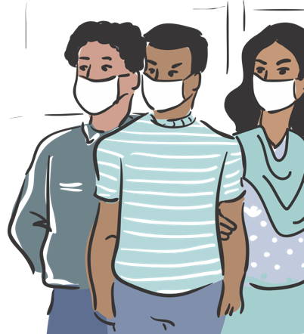
களங்கத்தை உணர்கிறீர்களா?
பாபுலால், ராணி, சுக்ராம் மற்றும் ப்யுட்டி ஆகியோராக நீங்க்கள் இருந்தால், நீங்க்கள் எவ்வாறு உணர்வீர்கள்?
1. நீங்கள் மளிகை கடையில் இருக்கிறீர்கள். அங்கு பலர் மாஸ்க் அணிந்து காணப்படுகின்றனர். கடை உரிமையாளர் பாபுலால் இருமலை அடக்க முயல்வதால், அவரது முகம் சிவப்பாக ஆவதை காண்கிறீர்கள்.
2. புனாவிலிருந்து சுக்ராம் திரும்ப வந்திருக்கிறார். அங்க்கு அவர் டாக்ஸி டிரைவராக வேலை செய்து வருகிறார். அவர்கள் ஒரு கூட்டுக் குடும்பமாக வாழ்ந்து வருகின்றனர். உங்களின் மேற்பார்வையாளர் அறிவுறுத்தியவாறு, அவரது தொடர்பு வரலாற்றை நீங்கள் விசாரித்து அறிகிறீர்கள். சுக்ராமின் குடும்ப உறுப்பினர்கள் அவரை வீட்டிலிருந்து வெளியேறுமாறு கூறியுள்ளதாக உங்களுக்கு தெரிய வருகிறது.
3. ப்யுட்டி தில்லியில் ஒரு வீட்டு வேலைக்காரியாக வேலை செய்து வருகிறாள். சமீபத்தில் அவர் திரும்ப வந்துள்ளார் . அவளுக்கு ஜலதோஷம் இருப்பதால், வேலையை விட்டு செல்லுமாறு ப்யுட்டியின் முதலாளிகள் அவரிடம் கூறியதாக உங்க்களுக்குத் தெரிய வருகிறது.
4. சுரலி 11 வயது சிறுமி. அவளது பெற்றோர் நோய்த்தொற்று காரணமாக தனிமையில் இருக்குமாறு கூறப்பட்டதால், அவளும், அவளது 8 வயது தம்பியும் அவர்களின் அத்தை வீட்டில் தங்கியிருக்கின்றனர். குழந்தைகள் தங்கியிருப்பதால் நிறைய செலவு ஆவதாக அவர்களின் அத்தை உங்க்களிடம் தொடர்ந்து புகார் செய்து வருகிறார்.
களங்கம்.
பாபுலாலுக்கு வெறும் சாதாரண இருமல்தான் உள்ளது. ஆனால்வாடிக்கையாளர்களுக்கு முன்னால்இருமினால், அவர்கள் தன் கடையை விட்டுவேறு கடைக்கு சென்று விடுவார்கள் என்ற அச்சம் காரணமாக, அவர் இருமலை சிரமப்பட்டு கட்டுப்படுத்திக் கொள்கிறார்.
தனிமையில் இருக்க, சுக்ராமுக்கு குடும்ப ஆதரவு தேவைப்படுகிறது. அனைவரும் சரியான முன்னெச்சரிக்கைகளை எடுத்துக்கொண்டால் தொற்றுநோய் பரவும் அபாயம் இருக்காது.
ப்யுட்டி-க்கு குளிர் காலத்தில் உண்டாகும் சாதாரண ஜலதோஷம்தான் வந்துள்ளது. எனினும் அவரை வேலையை விட்டுபோகுமாறு அவரது முதலாளிகள்கூறிவிட்டனர்.
சுரலியும், அவள் தம்பியும் சிறுகுழந்தைகள். அவர்களுக்கு ஆதரவு தேவைப்படுகிறது மற்றும் இத்தகைய நிகழ்வு வருங்காலத்திலும் கூட மனஅழுத்தத்தை உண்டாக்கலாம் . இத்தகைய சிரமமான சூழ்நிலையில், குழந்தைகளுக்கு உதவ, பொருத்தமான நடவடிக்கையை எடுக்கும் பொருட்டு, CPC=ஐஅணுகலாம்.
28

Slide 29
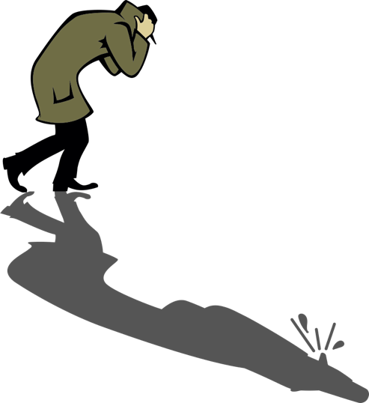
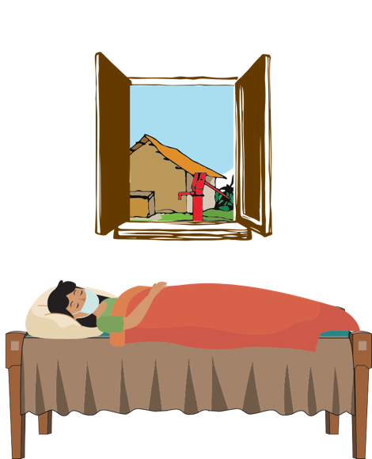
களங்கம் என்ன செய்யும்?
ஆரோக்கியமான பழக்கங்களை
மேற்கொள்வதிலிருந்து அவர்களை
அதைரியப்படுத்துகிறது மற்றும்
சில நேரங்களில் தடுக்கவும் செய்கிறது.
மக்கள் தங்கள்
பிரச்சினைகளை
மறைக்கச் செய்யும்.
சுகாதார சேவைகளை அணுகி, உதவியை நாடுவதிலிருந்து மக்களை விலகியிருக்க செய்யும்.
29

Slide 30
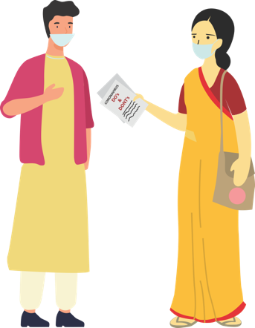
FLW என்ன செய்யும்?
ஒரு சுகாதார ஊழியராக, நீங்கள் :
இது ஒரு சாதாரண தொற்றுநோய் மற்றும் 80% நோய்த்தொற்றுக்கள் இலேசானவைதான் என்று அவர்கள் உணரவும், புரிந்து கொள்ளவும் உதவுங்கள்
COVID-19 எவருக்கு வேண்டுமானாலும் உண்டாகலாம். மக்களிடம் பேசுங்க்கள் மற்றும் அவர்கள் எவ்வாறு உணர்கிறார்கள் என்று அறிய அவர்கள் சொல்வதை கேளுங்கள்.
உட்புற விளையாட்டுக்கள், படித்தல், தோட்ட வேலை, வீட்டை சுத்தம் செய்தல் போன்ற மனதுக்கு பிடித்த நடவடிக்கைகளில் ஈடுபடுமாறு மக்களுக்கு அறிவுரை செய்யுங்கள்.
டிவி-யில் எதிர்மறையான விஷயங்கள் மற்றும் போலி செய்திகளை பார்க்க வேண்டாம் என்று மக்களிடம் கூறுங்கள்.
சமுதாயத்தில் தாக்கம் உண்ட்டக்குபவர்களை ஈடுபடுத்துங்கள் மற்றும் அவர்களுடன் COVID-19 பற்றிய தகவல்களை பகிர்ந்து கொள்ளுங்கள். உங்களுக்கு தேவைப்படும் சரியான தகவலை அவர்களுடன் பகிர்ந்து கொள்ளுங்கள். உங்களுக்குத் தேவைப்படும் குறிப்பிட்ட உதவி குறித்து அவர்களிடம் சுருக்கமாக கூறுங்கள். மக்கள் மனச்சோர்வை சமாளிக்க உதவ, நம்பிக்கையளிக்கும் மற்றும் ஆக்கபூர்வ செய்திகளை வழங்குவதில் உதவுமாறு WhatsApp குழுக்களுக்கு அறிவுறுத்துங்கள்.
பகிரங்கமாக, “COVID-19 cases” அல்லது “பாதிக்கப்பட்டவர்கள்” போன்ற வார்த்தைகளை உபயோகிப்பதற்கு பதிலாக, COVID-19 கொடுத்தவர்கள் போன்ற வார்த்தைகளை உபயோகிக்கவும். அதே போல, “தொற்றுள்ளவர்களாக சந்தேகிக்கப்படுபவர்கள்” என்ற வார்த்தைகளுக்கு பதிலாக COVID-19 இருக்க கூடியவர்கள் போன்ற வார்த்தைகளை உபயோகிக்கவும்.
பலர் COVID-19-ல் இருந்து குணமடைந்துள்ளார்கள் என்று வலியுறுத்துங்கள், COVID-19-லிருந்து குணமடைந்த உள்ளூர் மக்கள் மற்றும் குணமடைந்தது மூலம் தங்கள் அன்புக்குரியவர்களுக்கு ஆதரவு அளித்தவர்கள் பற்றிய நல்ல செய்தியை பெரிதுபடுத்திக் கூறுங்கள்.
வயதானவர்கள் மற்றும் சிறு குழந்தைகள் உட்பட அதிக அபாயம் உள்ள குழுக்களை அணுக, விசேஷ முயற்சிகளை எடுக்கவும்.
30

Slide 31
பிப்ளி-ல் இருந்து நோய்த்தொற்று : FLW என்ன செய்யும்?
சுரேஷின் மனைவிக்கு பிரசவ வலி உண்டான போது, அவன் நோய் காரணமாக வீட்டில் தனிமைப்படுத்தப்பட்டிருந்தான், அவன் மனைவியை பிரசவத்துக்கென மருத்துவமனை கொண்டு செல்ல வேண்டியிருந்தது. அறிவுறுத்தப்பட்டபடி சுரேஷ் வீட்டில் தொடர்ந்து தனிமைப்படுத்தப்பட்டு இருக்க வேண்டும் என்றும், அவரது மனைவியை பாதுகாப்பாக கவனித்துக் கொள்வதாகவும் ASHA சுரேஷுக்கு உறுதியளித்தது. பிறகு அவரது பக்கத்து வீட்டுக்காரர் சீமாவுக்கு ASHA போன் செய்து, சுரேஷுக்கு உணவு அனுப்புமாறு கேட்டுக் கொண்டது. உணவு அளிக்கும் போது முன்னெச்சரிக்கை நடவடிக்கைகளை மேற்கொள்ளுமாறு சீமாவிடம் அது கூறியது. அதன் பிறகு உள்ளூர் தாய்மார்கள் குழுவின் கூட்டுனருக்கும், கிராம சுகாதார மற்றும் ஊட்டச்சத்து கமிட்டி VHSNC உறுப்பினர் ஒருவருக்கும் போன் செய்து, நிலைமையை விளக்கி, சுரேஷின் உணவு மற்றும் வீட்டு பராமரிப்பு தேவைகளை கவனித்துக் கொள்ள ஏற்பாடு செய்யுமாறு கேட்டுக் கொள்ளுங்கள். சுரேஷின் மனைவி திரும்ப வரும் வரை, குறைந்தது அடுத்த 72 மணி நேரத்துக்கு சுரேஷுக்கு தேவையானதை செய்யுமாறு கிராம இளைஞர் குழு உறுப்பினர்களிடம் (VHSNC) உறுப்பினர் கேட்டுக் கொண்டார்.
ASHA எடுத்த ஆக்கபூர்வ நடவடிக்கைகள் என்னென்ன? அவசர நிலை உண்டானால் உதவவென, சமுதாய ஆதரவு குழுக்களை ASHA ஆக்கபூர்வமாக அமைத்தது மற்றும் திட்டமிட்டது.
என்ன செய்யப்பட வேண்டும்? சுரேஷுக்கு உணவு தருமாறு அவரின் பக்கத்து வீட்டுக்காரருக்கு ASHA தெரிவித்தது.
3. ஒரு ஆதரவான சுற்றுச்சூழலை வழங்க, எந்த குழுக்கள் மற்றும் / அல்லது மக்களை ASHA
ஈடுபடுத்தியது? அண்டை வீட்டுக்காரர்கள், VHSNC (அவர்கள் இளைஞர் குழுக்களை
ஈடுபடுத்தினர்) மற்றும் இளம் சிறுமிகள் குழுக்கள்
4. ASHA-ன் இடத்தில் நீங்கள் இருந்தால், கூடுதலாக என்ன செய்திருப்பீர்கள்?
31

Slide 32
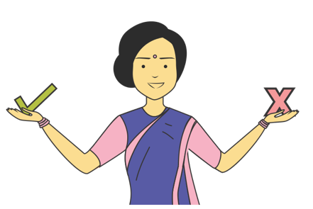
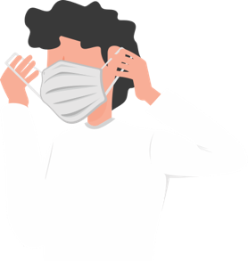
அமர்வு 6
சுகாதாரம்/ ICDS ஊழியர்களுக்கான தகவல் தொடர்பு, தனிநபர் பாதுகாப்பு
எந்த தகவலை
அனுப்ப வேண்டும்
எவ்வாறு தொடர்பு கொள்வது
மாஸ்க் மேலாண்மை
முன்னெச்சரிக்கைகள்
32

Slide 33
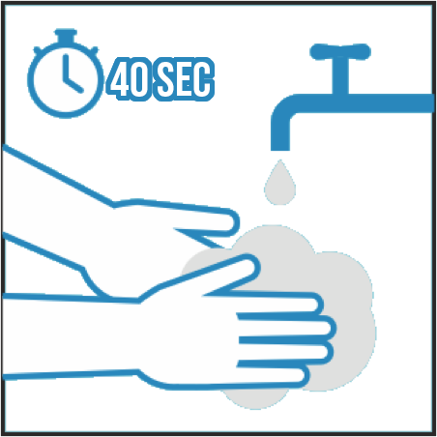
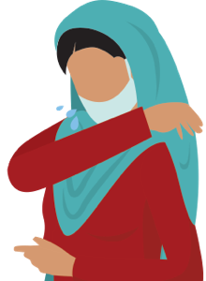
எந்த தகவலை அனுப்ப வேண்டும் மற்றும் தகவல் தொடர்பு மேடைகள்
கை சுகாதாரம்
மொபிசோட்ஸ்-ஐ பகிரவும்
பொருத்தமான இடங்களில் IEC பொருட்களை காட்சிக்கு வைக்கவும்
அத்தியாவசிய சேவைகளை (குப்பை சேகரிப்பு வேன்கள், பால் சப்ளை போன்றவை) உபயோகிக்கவும்
குழுக்களில் whatsapp செய்திகளை பகிர்ந்து கொள்ளவும்.
முக்கிய செய்திகளை அளிக்க பாக்கெட் புத்தகங்களை உபயோகிக்கவும்.
சுவாச சுகாதாரம்
சமூக ஒன்றுகூடலை தவிர்த்தல்
வீட்டு பராமரிப்பு மற்றும் வீட்டில் தனிமைபடுத்தல்
கண்காணித்தல்
அறிகுறிகள்
33
Notes:
இந்த தலைப்புகள் ஒவ்வொன்றையும் நாம் ஏற்கனவே பார்த்திருக்கிறோம். இந்தஒவ்வொரு தலைப்பிலும் நாம்அறிந்துகொண்டமுக்கிய விஷயங்களை நினைவு கூர்வோம். நீங்கள் நினைவில் வைக்க வேண்டிய 5 விஷயங்கள் என்னவென்று உங்களின் பாக்கெட் குறிப்பேட்டில் கவனியுங்கள். . இந்த சமுதாய விலகல் நேரத்தில், செய்திகளை தெரிவிக்க பொருத்தமான தளங்களை FLW உபயோகிக்கவேண்டும். நீங்கள் தொடர்புகளைத் தேடுகையில் அல்லது கண்காணிக்கையில், சில செய்திகளை குடும்பங்களுக்கு தெரிவிக்க முடிகையில், மற்றவற்றை வாட்ஸ்அப் குழுக்களின் மூலமோ அல்லது முக்கிய குழுக்களுக்கு மொபிசோட்கள் மூலமோ தெரிவிக்கலாம். எங்கே மளிகை, பால், மருந்துகள் போன்ற அத்தியாவசிய தேவைகளுக்கென மக்கள் வெளியே செல்ல அனுமதிக்கப் படுகிறார்களோ அங்கே IEC காட்சிப்பொருட்களை வைத்தும், மற்றும் லாக்டவுன் /சமூகவிலகல் நேரத்தில் முக்கிய சேவைகளான குப்பைகளை சேகரித்தல், ஆம்புலன்ஸ்கள் மற்றும் வேறு சேவைகளுக்கு மைக்குகளை உபயோகித்தும் தெரிவிக்கலாம். காவல்துறை வாகனங்கள் ரோந்துப்பணியில் இருக்கும்போது, அவர்களை மைக் மூலம் செய்திகளைஅறிவிக்க கோரலாம்.

Slide 34
தொடர்பு : எவ்வாறு?
எப்பொழுதும் பணிவாக இருக்கவும். எவருக்கும், எங்கு வேண்டுமானாலும், தொற்று உண்டாகலாம். எனவே பாகுபாடு பார்க்காதீர்கள், சத்தம் போடாதீர்கள் அல்லது கடுமையான வார்த்தைகளை உபயோகிக்காதீர்கள்.
உங்கள் வருகையின் நோக்கம் குறித்தும், நீங்கள் நாடும் பதில்களுடன் என்ன செய்வீர்கள் என்பது குறித்தும் மக்களிடம் கூறுங்கள்.. இந்த ஆதரவைத்தான் அரசு அனைத்து குடிமக்களுக்கும் தருவதாக அவர்களிடம் கூறுங்கள்.
நோயாளியிடமிருந்து துல்லியமான தகவல்களை சேகரிக்கவும் ; அவர்களின் பெயர், பிறந்த தேதி, பயண வரலாறு, அறிகுறிகள் பட்டியல், கண்காணிப்பு அமைப்பின்படி பதிவு செய்து, தெரிவிக்கவும். தகவல்களை தெளிவாக எழுதவும்.
தொற்று சந்தேகம் உள்ளவர்கள் மற்றும் உறுதி செய்யப்பட்டவர்கள் மற்றும் அவர்களுடன் வருபவர்கள் மன அழுத்தத்துடனேயோ அல்லது பயத்துடனேயோ இருப்பார்கள். எனவே நீங்கள் செய்யக்கூடிய மிகவும் முக்கிய விஷயம் என்னவென்றால், கேள்விகள் மற்றும் கவலைகளை கவனமாகக் கேட்டபதுதான்.
நீங்கள் மக்களை சந்திக்கையில், தொடுவதையோ, நேரடியாக உடலில் படுவதையோதவிர்க்கவும். இதனால் தொற்று இரு தரப்புகளிலும் பரவலாம். நீங்கள் கலந்துரையாடுகையில், 1 மீட்டருக்கும் அதிகமாக தூரத்தை பராமரிக்கவும்.
இடம் மற்றும் சூழ்நிலை சரியாக இருந்தால், திறந்தவெளியில் அமர்ந்து குடும்பத்தினருடன் பேசுவது சிறந்தது.
கேள்விகளை கேட்டு, திட்டவட்டமான பதில்களை பெறுங்கள். நீங்கள் எழுதுகையில், கையெழுத்து தெளிவாக இருப்பதையும், முழு தகவல்களும் (முகவரிகள், பெயர்கள், தொடர்பு எண்கள்) தெளிவாக படிக்கும்படியாக எழுதப்படுவதையும் உறுதிபடுத்தவும்.
நீங்கள் சொன்னதை திரும்பச் சொல்லுமாறு கூறி, உங்களின் செய்தியை அவர்கள் புரிந்து கொண்டனரா என்பதை சோதிக்கவும்.
கேள்விகள் இருந்து, உங்களிடம் அவற்றுக்கான பதில்கள் இருந்தால், அவற்றை சமுதாய உறுப்பினரிடம் பகிர்ந்து கொள்ளவும். எனினும், உங்களிடம் பதில் இல்லாவிட்டால், அதை சொல்ல தயங்காதீர்கள். COVID-19 பற்றி இன்னமும் தெரியாத விஷயங்கள் ஏராளமாக உள்ளன.
34

Slide 35
மாஸ்க் மேலாண்மை
ஒரு மாஸ்க்கை சரியாக உபயோகிக்கவும் :
மடிப்புக்களை கீழ் நோக்கி இருக்குமாறு விரித்து, மூக்கு, வாய் மற்றும் முகவாய் மீது பொருத்திக் கொள்ளவும்.
மூக்கு துண்டை மூக்கு-பாலத்தின் மீது பொருத்தவும், கயிறுகளை கட்டவும். மேல் கயிறு மேல் தலையில் காதுகளுக்கு மேலேயும், கீழ் கயிறு கழுத்தின் பின்புறத்திலேயும் இருக்குமாறு கட்ட வேண்டும்.
மாஸ்கின் இருபுறமும் இடைவெளி இல்லாமல் பொருந்துமாறு அட்ஜஸ்ட் செய்யவும்
மாஸ்கை கீழே இழுக்கக் கூடாது அல்லது கழுத்திலிருந்து தொங்க விடக்கூடாது.
உபயோகிக்கும்போது மாஸ்கை தொடுவதை தவிர்க்கவும்.
6-8 மணி நேரத்தில், மாஸ்க் ஈரமாக/ ஈரச்செறிவுள்ளதாக ஆனதும், அதை கழற்றி விட்டு, ஒரு புதிய, சுத்தமான, காய்ந்த மாஸ்க்கை அணியவும்.
பின்வரும் நிலைமைகளில், ஒரு மாஸ்கை உபயோகிக்கவும் :
உங்களுக்கு காய்ச்சல், இருமல் அல்லது மூச்சு விடுவதில் சிரமம் இருந்தால்
ஒரு சுகாதார பராமரிப்பு மனைக்கு செல்கையில்
ஒரு உடல்நலம் குன்றிய மனிதரை நீங்கள் கவனித்துக் கொள்கையில்
நோய் தொற்றுள்ளவரை அடையாளம் காண்கையில்
மாஸ்கைநீக்கி, அப்புறப்படுத்துதல்
ஒரு முறை மட்டுமே உபயோகிக்க வேண்டிய மாஸ்கை, மீண்டும் உபயோகிக்கக் கூடாது
கழற்றுகையில், மாஸ்க்கின் பிற பரப்புக்களை தொடக்கூடாது.
மாஸ்கை அகற்ற, முதலில்கீழ் கயிறை அவிழ்க்கவும். அதன் பிறகு மேல் கயிறை அவிழ்க்கவும் மற்றும் மேல் கயிறுகளை உபயோகித்து மாஸ்க்கை கையாளவும்.,பிற பரப்புக்களில் களங்கம் உண்டாகியிருக்க வாய்ப்புள்ளது.
பொருத்தமான டெக்னிக்கை உபயோகித்து மாஸ்கை கழற்றவும். (உம். முன்பக்கத்தை தொடாமல், பின்புறத்திலிருந்து லேஸை நீக்கவும்)
நீக்கிய பின்னரோ அல்லது எப்பொழுதெல்லாம் ஒரு உபயோகிக்கப்பட்ட மாஸ்கை கவனக்குறைவாக நீங்கள் தொடுகிறீர்களோ, அப்பொழுதெல்லாம் 70% ஆல்கஹால் –ஆதார ஹேண்ட்ரப் உபயோகித்தோ அல்லது சோப் மற்றும் தண்ணீராலோ 40 நொடிகளுக்கு கழுவவும்.
ஒருமுறை மட்டுமே உபயோகிக்கக்கூடிய மாஸ்கை ஒவ்வொரு உபயோகத்திற்கு பின்னரும் கழற்றி விட்டு, உடனடியாக அப்புறப்படுத்தவும்.
35

Slide 36
FLW-கான முன்னெச்சரிக்கை மற்றும் பாதுகாப்பு நடவடிக்கைகள்
வீட்டை அடைந்ததும் உடனடியாக
உங்களின் ஃபேஸ் மாஸ்க்கை கவனமாக நீக்கி, ப்ளீச் கரைசலில் ஊற வைத்து, பிறகு அதை ஒரு மூடிய குப்பைத்தொட்டியில் வீசவும்
(கவனிக்கவும் : மாஸ்க் மேலாண்மை)
வேறு எதையும் தொடுமுன், சோப் மற்றும் தண்ணீரால் உங்களின் கைகளை நன்றாக கழுவவும் அல்லது ஆல்கஹால் ஆதார சேனிடைசரை உபயோகிக்கவும்.
பர்ஸ், மொபைல் போன்று உங்களுடன் கொண்டு சென்ற பொருட்களை வீட்டிலுள்ள தொற்றுநீக்கியால் (4 கப் தண்ணீரில் 4 டேபிள் ஸ்பூன் டேபிள் ஸ்பூன் வீட்டு ப்ளீச்) துடைக்கவும்.
காய்ச்சல், இருமல், அல்லது மூச்சுத் திணறல் போன்ற அறிகுறிகள் உண்டானால், அருகிலுள்ள அரசு மருத்துவமனை அல்லது மாவட்ட கண்காணிப்பு அதிகாரியிடம் உடனடியாக தெரிவிக்கவும்.
சமுதாயத்தில் சுற்றி வருகையில்
நீங்கள் தொடர்பு கொள்பவரிடமிருந்து குறைந்த்து 1 மீட்டர் தூரத்தை பராமரிக்கவும்.
உங்களின் முகத்தை மூட, ஒரு மூன்று அடுக்கு மாஸ்க்-ஐ உபயோகிக்கவும். (நோய்த்தொற்று இருப்பவரை அடையாளம் காண்கையில்)
உங்களின் முகத்தை (கண்கள், மூக்கு, வாய்) எல்லா நேரங்களிலும் தொடுவதை தவிர்க்கவும்.
சோப் மற்றும் தண்ணீரால் உங்களின் கைகளை அடிக்கடி கழுவவும் அல்லது ஆல்கஹால் ஆதார ஹேண்ட் – ரப் உபயோகிக்கவும்
தொடுவதையோ அல்லது நேரடி உடல் தொடர்பையோ தவிர்க்கவும்.
36

Slide 37
கட்டுக்கதைகள் மற்றும் உண்மைகள்
அறிக்கை : கோடைக்காலம் நெருங்கிக் கொண்டு இருக்கையில், கொரோனா வைரஸ் கொல்லப்பட்டு விடும்.
உண்மை : வெப்பமிகுந்த மற்றும் ஈரச்செறிவுள்ள பகுதிகள் உள்ளிட்ட அனைத்து பகுதிகளிலும் COVID-19 கண்டு பிடிக்கப்பட்டுள்ளது. COVID-19 -க்கு எதிராக உங்களை பாதுகாத்துக் கொள்வதற்கான சிறந்த வழி, சோப் மற்றும் தண்ணீரால் உங்களின் கைகளை அடிக்கடி கழுவ வேண்டும், இருமும் போது மற்றும் தும்மும் போது வாயை மூடிக் கொள்ள வேண்டும் மற்றும் கூட்ட நெரிசல் மிகுந்த இடங்களுக்கு போவதை தவிர்க்கவும்.
அறிக்கை : சூடான நீரில் குளிப்பது வைரஸை கொல்லும்.
உண்மை : வைரஸ் 37ºC வெப்பம் பராமரிக்கப்படும் உடலினுள் வாழ்கிறது. எனவே சூடான நீரில் குளிப்பது வைரஸை கொல்லாது.
அறிக்கை : நிமோனியா தடுப்பூசி போட்டுக் கொள்வது வைரஸுக்கு எதிராக உங்களை பாதுகாக்கும்.
உண்மை : நிமோனியா தடுப்பூசி போட்டுக்கொள்வது நிச்சயமாக நிமோனியாவை உண்டாக்கும் கிருமிகளுக்கு எதிராக உங்களை பாதுகாக்கும்
உண்மை : நிமோனியா தடுப்பூசி போட்டுக்கொள்வது நிச்சயமாக நிமோனியாவை உண்டாக்கும் கிருமிகளுக்கு எதிராக உங்களை பாதுகாக்கும். ஆனால் கொரோனியா வைரஸை தடுக்கும் தடுப்பூசியை கண்டுபிடிக்கும் பணி நடைபெற்றுக் கொண்டிருக்கிறது.
அறிக்கை : உங்கள் உடலின் மீது ஆல்கஹால் அல்லது கிருமிநாசினியை ஸ்ப்ரே செய்து கொள்வதால் தொற்றை தடுக்க இயலும்.
உண்மை : ஆல்கஹால் அல்லது சேனிடைசரை துணிகள் மற்றும் உடல் மீது ஸ்ப்ரே செய்து கொள்வது, உங்களுக்கு தொற்று உண்டாவதை தடுக்காது. மூக்கு அல்லது வாய் மூலம் உங்கள் உடலினுள் வைரஸ் நுழைகையில், தொற்று வோய் பரவுகிறது. உங்களின் கைகளை ஆல்கஹால் கொண்டு சுத்தம் செய்வதால், தொற்று பாதித்த கைகளால் உங்களின் வாயை தொடும்போதோ அல்லது உணவு உண்ணும் போதோ கிருமிகள் உங்கள் உடல் அமைப்புக்குள் நுழைவது தடுக்கப்படும்.
அறிக்கை : உப்பு நீரால் மூக்கை தொடர்ந்து கழுவுவதால், தொற்றுநோய் தடுக்கப்படும்.
உண்மை : உப்பு நீரால் மூக்கை தொடர்ந்து கழுவுவது, சாதாரண ஜலதோஷத்தை கட்டுப்படுத்துவதில் உதவும். ஆனால் நூதன கொரோனா வைரஸ் தொற்றை தடுப்பதில் அது திறமையாக செயலாற்றுவதாக நிரூபிக்கப்படவில்லை.
37

Slide 38
கட்டுக்கதைகள் மற்றும் உண்மைகள்
அறிக்கை : சிக்கன் மற்றும் இறைச்சி மூலம் கொரோனாவைரஸ் பரவுகிறது
உண்மை : இல்லை! இறைச்சி மற்றும் கோழி பொருட்கள் மூலம் கொரோனாவைரஸ் பரவுவதற்கான எந்த சான்றும் இல்லை. எனினும், சரியாக சமைக்கப்பட்ட இறைச்சி மற்றும் சிக்கனை சாப்பிடுவது அறிவுறுத்தப்படுகிறது.
அறிக்கை : கொரோனாவைரஸ் பாதித்த ஒருவர் முழுவதுமாக குணமடைய முடியும் மற்றும் அதற்கு மேலும் வைரஸ் இருக்காது.
உண்மை : விசேஷ சிகிச்சைக்கு அவசியமின்றி, 88% மக்கள் இந்த நோயிலிருந்து குணமாகியுள்ளனர். ஆனால் வைரஸ் சிகிச்சை மீதான தகவல் இன்னும் ஆராயப்பட்டு வருகிறது.
அறிக்கை : சமைக்காத பூண்டு, எள் போன்றவற்றை உண்பது, வைரஸுக்கு எதிராக உங்களை பாதுகாக்கும்.
உண்மை : ஏராளமான பிற ஆதாயங்களை பூண்டு கொண்டுள்ளது. ஆனால், கொரோனாவைரஸுக்கு எதிராக அது உங்களை பாதுகாக்காது.
அறிக்கை : உடலிலிருந்து வெளியே வந்து விட்டால், வைரஸ் எளிதாக இறந்து விடும்.
உண்மை : இந்த குறிப்பிட்ட வைரஸ் பற்றி இப்பொழுது வரை நமக்கு எதுவும் தெரியாது. ஆனால் மேற்பரப்புக்களின் வகைகளை பொறுத்து, காலை 8 மணியிலிருந்து 24 மணி நேரம் வரை இதே போன்ற வைரஸ்கள் (SARS, MERS) உயிர் வாழ்வதாக தெரிய வந்துள்ளது.
அறிக்கை : கொசுக்கடி மூலம் COVID-19 பரவுகிறது.
உண்மை : கொசுக்கடி மூலம் COVID-19 பரவாது. தொற்று பாதிக்கப்பட்ட நபர் தும்மினாலோ அல்லது இருமினாலோ வெளிவரும் எச்சில் துளிகள் மூலம் இந்த நோய் பரவுகிறது.
38

Slide 39
இந்த வைரஸ் பற்றி தெரிந்து கொள்வோம் வாருங்கள்.
சரியான தகவல்கள் மற்றும் பழக்கங்கள்தான் தொற்றை தோற்கடிப்பதற்கான சரியான வழி.
நாம் இந்த விளையாட்டை விளையாடி, வைரஸ் பற்றிய உண்மைகளை தெரிந்து கொள்வோம்
மற்றும் நமது தகவல்கள் மூலம் அதை சமாளிப்போம்.
ஒரு மறுபரிசீலனை விளையாட்டை விளையாடுவோம் வாருங்கள்: ஒவ்வொரு கட்டத்திலும் ஒரு அறிக்கையை நீங்கள் பார்ப்பீர்கள். உங்களின் பதிலை கேட்கலாம், வாருங்கள்.
39

Slide 40
வாங்க, உங்களின் பதில்களை கேட்போம்.
40

Slide 41
அமர்வு 7
எவ்வாறு நகர்ப்புற பகுதிகளில் விசேஷ தொடர்பு தேவைகளை சந்திப்பது?
ஆதரவை செயல்படுத்துதல்
பாதுகாப்பு
பழக்கங்கள்
களங்கம் மற்றும் பாகுபாடு
41
Notes:
இந்த அமர்வில் ,நகர அமைப்புக்களில் பயன்படுத்தவேண்டிய சமூக ஆதரவு பழக்கங்களை நாம் காண்கிறோம். நகர்ப் புறங்களில் நாம் வேறு விதமான சவால்களை சந்திக்க வேண்டியிருக்கும்.

Slide 42
ஆதரவை செயல்படுத்துதல்
குறிப்பிட்ட சமுதாய பகுதியில் முக்கிய பங்காற்றுபவர்கள் சமுதாய ஆதரவில் ஈடுபடுத்தப்பட வேண்டும் மற்றும் பாதுகாப்பான தகவல்கள் மற்றும் ஆதரவை வழங்க அவர்களுக்கு பயிற்சியளிக்கப்பட வேண்டும்.
சமுதாய உறுப்பினர்கள் பின்வருபவற்றில் ஈடுபட அறிவுறுத்தவும்
உள்ளூர் நகராட்சி நிறுவிய சமுதாய ஹெல்ப்-டெஸ்க்கை ஆதரிக்க தானாக முன்வரவும்.
சமுதாயத்தில் மாஸ்க்குகளை விநியோகிக்கும் பணியை ஆதரிக்கவும். முக்கியமாக தேவைப்படுபவர்களுக்கு அவை வழங்கப்படுவதை உறுதிபடுத்தவும். விநியோகிக்கப்படுகையில், மாஸ்க் மேலாண்மை கற்பிக்கப்பட வேண்டும்.
நகராட்சி கழகம் தொடர்ந்து முறையாக சமுதாய சுத்திகரிப்பு மற்றும் கிருமிநாசினி இயக்கத்தில் ஈடுபடுவதை சமுதாய பிரதிநிதி உறுதிபடுத்த வேண்டும்.
உள்ளூர் அரசியல் மற்றும் மத தலைவர்களை ஈடுபடுத்தி அவர்கள் மூலமாக தகவல்களை கொடுக்கவும்.
குப்பை சேகரிப்பு வேன்கள், பால் சப்ளை வேன்கள் போன்ற பொது அத்தியாவசிய சேவைகள் மூலம் தகவல்களை தெரிவிக்கவும்.
ப்ளீச் /சோடியம் ஹைபோக்ளோரைட் கரைசலை இலவசமாக விநியோகிக்கவும். சமுதாயத்தில் தொற்றுநாசினி உபயோகத்தை திட்டமிட வேண்டும்.
42

Slide 43
ஆதரவை செயல்படுத்துதல்
நினைவிருக்கட்டும், நகர்ப்புற பகுதிகள் அடர்த்தியான மக்கள்தொகையையும், குறைவான சுகாதார பணியாளர்களையும் கொண்டுள்ளன. உங்களையும், மற்ற அனைவரையும் பாதுகாப்பாக பராமரிக்க, சமுதாய ஆதரவை உருவாக்கும் அவசியம் உங்களுக்குள்ளது.
சமுதாயத்தில் உயர் ஆபத்து குழுக்களை அடையாளம் கண்டு, அவர்களை தொற்று பாதிக்காமல் பாதுகாக்கும் பொருட்டு, அவர்கள் தங்களை தனிமைப்படுத்திக் கொள்ள உதவவும்.
குழந்தைகள் காப்பகங்களில் மதிய உணவு விநியோகிக்கப்படுவதை ஏற்பாடு செய்ய, அரசு சேவைகளுடன் தொடர்பிலிருங்கள்.
தொற்று பாதிப்பு உள்ளவர்களை கண்டு பிடிக்க, முக்கிய தாக்கம் உண்டாக்குபவர்களின் உதவியை நாடுங்கள் மற்றும் அதை பரிந்துரையாளர்களிடம் தெரிவிக்கவும்.
லாக் டவுன் காலத்தின் போது நெறிமுறைகளை கடைபிடிப்பதை உறுதிபடுத்த, சமுதாய நிலை பிரதிநிதிகளுக்கு பயிற்சி அளிக்க வேண்டும்.
சமுதாய நிலை அமைப்புக்களை அடையாளம் கண்டு அவற்றை தனிமைப்படுத்தப்படும் நோயாளிகளை தங்க வைக்கும் மருத்துவமனைகளாக மாற்ற வேண்டும்.
43

Slide 44
பாதுகாப்பு பழக்கங்களை பயிற்சி செய்தல்
நினைவிருக்கட்டும், பணக்கஷ்டத்திலுள்ள பல தினக்கூலி / அமைப்புசாரா துறை தொழிலாளர்கள், கட்டுப்பாடுகள் இருந்தும் கூட வேலைக்கு போய், தங்களுக்கு தொற்று உண்டாகும் ஆபத்தை அதிகரிக்கின்றனர்.
தொழிலாளிகள், வீட்டு வேலை செய்பவர்கள், காப்பு இல்ல (shelter home) குடியேறிகள் மற்றும் தினக்கூலி தொழிலாளிகள் போன்ற குறிப்பிட்ட மக்கள் குழுக்களை அணுகவும் மற்றும் பின்வருபவற்றை கடைபிடிக்குமாறு அறிவுறுத்தவும் :
குறிப்பாக வெளியிலிருந்து வந்த பின்னர், சாப்பிடுவதற்கு முன்னர் மற்றும் கழிவறை சென்று வந்த பின்னர், குறைந்தது 40 நொடிகளுக்கு சோப் மற்றும் தண்ணீருடன் அடிக்கடி கைகளை கழுவ வேண்டும்
ஆடைகளை மாற்றவும் மற்றும் சாத்தியமானால் வெளியிலிருந்து வந்த பின்னர் சோப்பை உபயோகித்து குளிக்கவும். கண்கள், மூக்கு மற்றும் வாயை தொடுவதை தவிர்க்கவும்.
திறந்த வெளியில் துப்புவதை தவிர்க்கவும் மற்றும் வாஷ்பேசின் அல்லது துப்பு கலத்தை உபயோகிக்கவும்.
பிறரிடமிருந்து, குறைந்த்து 1 மீட்டர் இடைவெளியை பராமரிக்கவும்.
அவர்களுக்கு காய்ச்சல், இருமல் அல்லது மூச்சுத்திணறல் உண்டானாலோ அல்லதுஏ தேனும் தகவல் தேவைப்பட்டாலோ, சமுதாய ஹெல்ப் டெஸ்க் / சுகாதார மையங்களை அணுகவும்.
44

Slide 45
களங்கம் மற்றும் பாகுபாடு
நினைவிருக்கட்டும், நகர்ப்புற பகுதிகள் அடர்த்தியான மக்கள்தொகையையும், குறைவான சுகாதார பணியாளர்களையும் கொண்டுள்ளன. உங்களையும், மற்ற அனைவரையும் பாதுகாப்பாக வைத்துக்கொள்ள சமுதாய ஆதரவை வளர்ப்பது அவசியம்.
1. பல சொசைட்டிகள், வேலை செய்பவர்கள் மற்றும் பிற உதவியாளர்களை பணிக்கு வருவதிலிருந்து நிறுத்தி விட்டன. இது அவர்களை வீட்டிலேயே கட்டாயமாக தங்க வைப்பதால் சரியான நடவடிக்கையாக கருதப்பட்டாலும், இவ்வாறு இடைவெளியை பராமரிக்கும் வழி, களங்கம் உண்டாக்குவதாக உள்ளது.
2. “அவர்கள் இந்த நோயை இங்கேயும் கொண்டு வந்து விடுவார்கள்” “அவர்களால் இந்த நோய் பரவும்” போன்ற வார்த்தைகள்” அவர்களை அவமதிப்பது போல உள்ளது.
3. தாக்கம் உண்டாக்கும் உள்ளூர்காரர்கள், மற்றும் அந்தந்த பகுதிகளின் முக்கிய முடிவெடுப்பவர்கள் ஆகியோருடன் இணைந்து செயல்புரிந்து, அப்பகுதி மக்களிடம் நோய் தாக்கத்தை உணரச் செய்ய வேண்டும்.
4. மாஸ் மீடியா க்ளிப்புகளை உபயோகித்து அவர்கள் நோய்த்தாக்கத்தை உணரச் செய்யவும்.
5. கார் க்ளீனர்கள், வீட்டு வேலை பெண்கள் போன்ற உழைக்கும் வர்க்கத்தினருக்கு எதிராக வீட்டு சங்கங்கள் ஏன் பாகுபாடு காட்டுகின்றன என்பதை காட்ட அரசு ஆணைகளை உபயோகிக்கவும்.
குடியிருப்போர் நல சங்கங்கள்
45

